Slide 1


MARMARA ÜNİVERSİTESİ
TEKNOLOJİ FAKÜLTESİ
Recep Tayyip Erdoğan Külliyesi Maltepe Yerleşkesi Maltepe/İSTANBUL
Tel : (0216) 777 40 00 – Faks: (0216) 777 40 01
teknoloji@marmara.edu.tr
https://teknoloji.marmara.edu.tr

Slide 2


Teknoloji Fakülteleri 2009 Yılında Kurulmuş, Fakültemiz 2010 Yılından İtibaren
Eğitim-Öğretime Başlamıştır.

Slide 3
Vizyon ;
Güçlü bir mesleki ve teknik eğitim sistemine sahip olma.
Misyon ;
Endüstrinin ihtiyaç duyduğu uygulama becerisi yüksek mühendisler yetiştirme,
Endüstrinin ihtiyaç duyduğu yüksek nitelikte insan gücü yetiştirmeye hizmet etme.

Slide 4

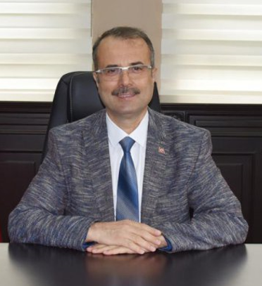
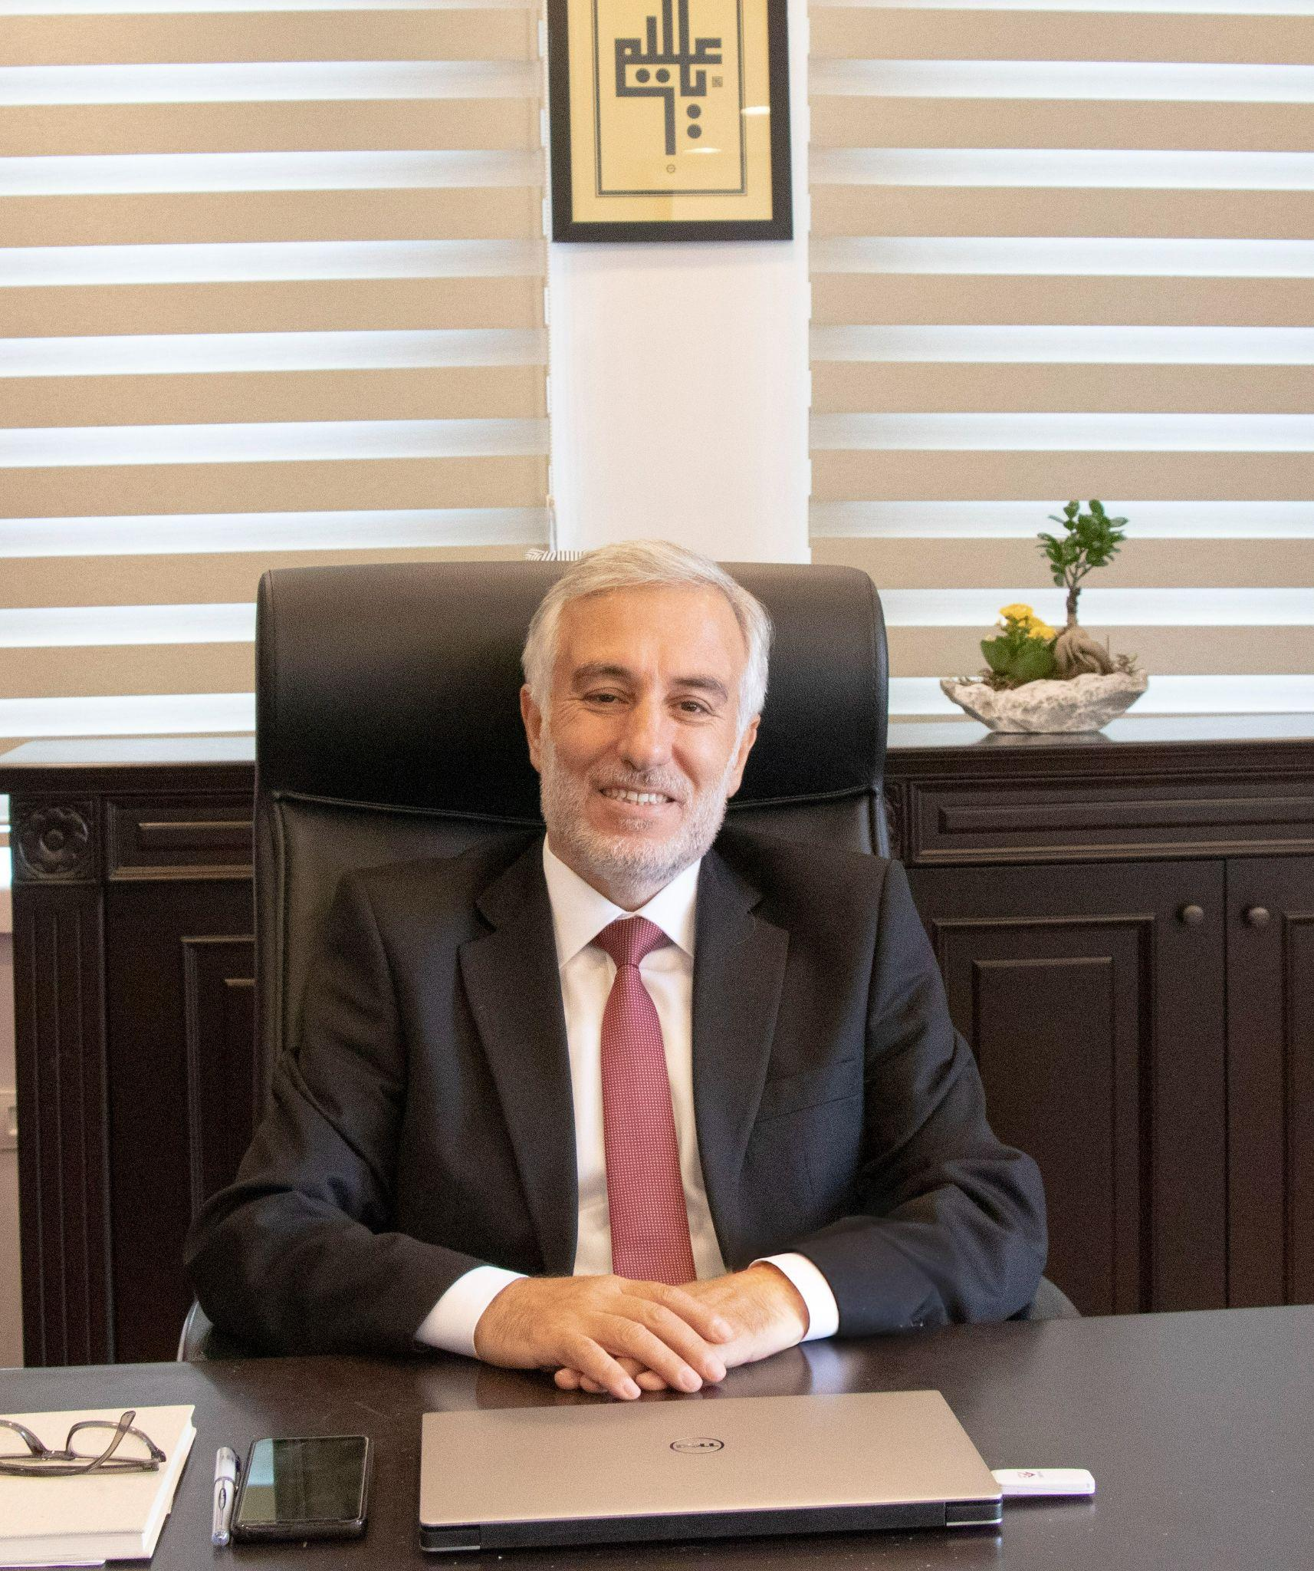
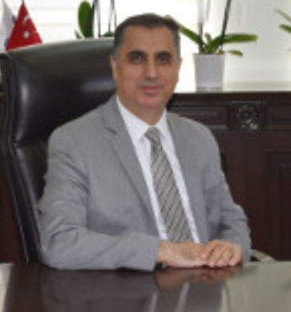
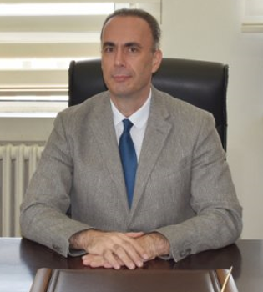
REKTÖR
Prof. Dr. Mustafa KURT
REKTÖR YRD.
REKTÖR YRD.
REKTÖR YRD.
Prof. Dr. Hasan KORKUT
Prof. Dr. Mustafa ÇELEN
Prof. Dr. Ömer AKGİRAY

Slide 5
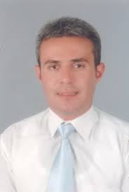
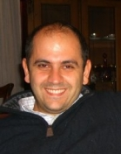
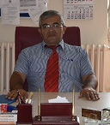
DEKAN
Prof. Dr. Mustafa KURT
DEKAN YRD.
DEKAN YRD.
Fakülte Sekreteri
Prof. Dr. Metin YÜKSEK
Doç. Dr. Önder DEMİR
Recep AKYOL

Slide 6
Fakültemizde Türkçe dilinde
  Bilgisayar Mühendisliği
  Elektrik-Elektronik Mühendisliği
  Makine Mühendisliği
  Mekatronik Mühendisliği
  Metalurji ve Malzeme Mühendisliği
  Tekstil Mühendisliği
  olmak üzere 6 farklı dalda mühendislik eğitimi vermektedir.
Fakültemiz Mezunları “Mühendis” ünvanını alarak, diğer mühendislik fakültelerinden mezun olan öğrencilerle, imza yetkisi ve diğer yetkiler açısından aynı haklara sahip olmakta, mühendislik alanlarıyla ilgili odalara kayıt yaptırabilmektedir. (Marmara Üniversitesi bünyesinde yer alan Mühendislik Fakültesi ise İngilizce dilinde eğitim vermektedir.)
Mühendislik fakültelerinde olduğu gibi fakültemize de, ÖSYM sınavında ilk 300 bin’e giren öğrenciler girebilmektedir. Diğer mühendislik fakültelerinden farklı olarak, genel lise mezunlarının yanında, MTOK olarak isimlendirilen Meslek Liseleri ve Teknik Lise mezunlarından yine ilk 300 bin’e girmiş olmak şartıyla öğrenciler kendilerine ayrılan kontenjan (Bilgisayar mühendisliği 2022 kontenjanı 56+14) dahilinde fakültemize girebilmektedir. Her iki kontenjandan alınan öğrenciler 1. sınıftan itibaren eğitimlerine başlamaktadır. Herhangi bir Bilimsel Hazırlık programı uygulanmamaktadır.
Teknoloji Fakültelerini diğer mühendislik fakültelerinden ayıran en temel özellik “Uygulama Odaklı Eğitim” vermesidir. Mesleki derslerin hemen hemen tamamında teorik kısmın yanında uygulama-laboratuvar kısmı da mevcuttur.

Slide 7



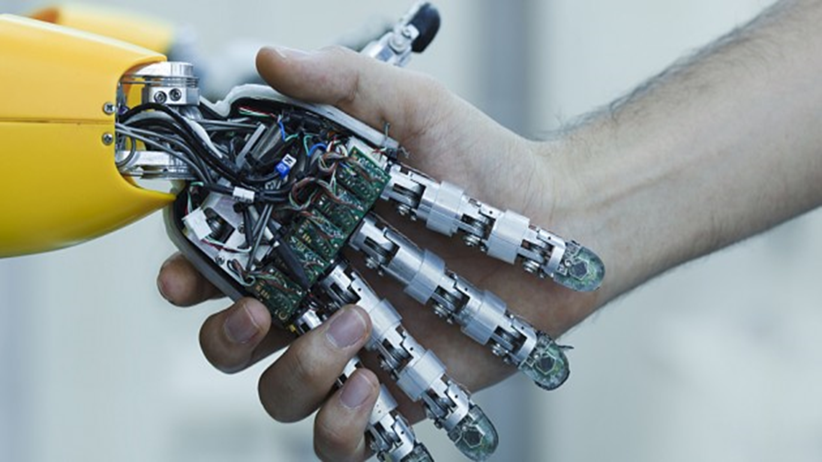

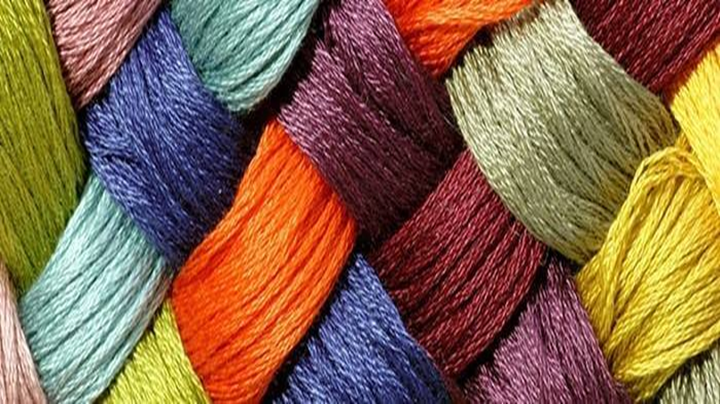
Bilgisayar
Mühendisliği
Elektrik-Elektronik
Mühendisliği
Makine
Mühendisliği
Mekatronik
Mühendisliği
Metalürji ve Malzeme
Mühendisliği
Tekstil
Mühendisliği
2018-2019 Eğitim Öğretim Yılından İtibaren Öğrenci Almaktadır.
2013-2014 Eğitim Öğretim Yılından İtibaren Öğrenci Almaktadır.
2010-2011 Eğitim Öğretim Yılından İtibaren Öğrenci Almaktadır.
2010-2011 Eğitim Öğretim Yılından İtibaren Öğrenci Almaktadır.
2010-2011 Eğitim Öğretim Yılından İtibaren Öğrenci Almaktadır.
2013-2014 Eğitim Öğretim Yılından İtibaren Öğrenci Almaktadır.

Slide 8
Fakültemizi diğer mühendislik fakültelerinden ayıran en önemli özelliklerden birisi de; son sınıfa gelen öğrencilerimizin 2. ve 3. sınıfta yaptıkları, “Yaz Stajı” olarak da isimlendirilen 36x2=72 iş günü süren dönem stajlarına ek olarak, eğitimlerinin 4. yılında (7. dönem), 14 hafta süren “İşyeri Eğitimi”, “İşletmede Mesleki Eğitim” ya da “Uzun Dönem Staj” adı altında endüstriyel kurum-kuruluş ve işletmelerde çalışmalarıdır.
Öğrencilerin İşyeri Eğitimi ve staj dönemleri boyunca SGK işlemleri fakültemizce yapılmaktadır ve mevzuat çerçevesinde YÖK tarafından İşyeri Eğitimine giden öğrencilere asgari ücretin 1/3’ü kadarlık maaş ödemesi de yapılmaktadır.
Bu özellikleriyle fakültemiz; el becerisi yüksek veya el becerileri ve uygulama yeteneklerini geliştirmek isteyen, uygulamalı çalışmalara yatkın, proje odaklı çalışmalardan hoşlanan öğrenci adayları tarafından daha çok tercih edilmektedir.
Diğer geleneksel mühendislik fakültelerinden farklı olan bu özellikleriyle fakültemizde;
“ Yeni Nesil Mühendislik Eğitimi ”
sloganı ile mühendislik eğitimi verilmektedir.

Slide 9
ÖĞRENCİLERİMİZ ARACILIĞIYLA SANAYİ İŞBİRLİKTELİK ALANLARIMIZ
    İşyeri eğitimi: Öğrencilerimiz 4. yıllarında (7. dönem), 14 hafta süren “İşyeri Eğitimi”, “İşletmede Mesleki Eğitim” ya da “Uzun Dönem Staj” adı altında endüstriyel kurum-kuruluş ve işletmelerde çalışmaktadır.
    Yaz stajı: Öğrencilerimiz 2. ve 3. sınıf yaz dönemlerinde her biri 36 iş günü olmak ve sigortaları Fakültemiz tarafından karşılanmak üzere 2 yaz stajı yapmaktadır.
    Kariyer günleri: Her bir Mühendislik Bölümümüz, dönem programı kapsamında senede bir kere kariyer günleri düzenlemektedir.
    Teknik gezi: Firmalara sektörel olarak ilgili bölümlerce teknik işletme ziyaretleri yapılmaktadır.
    Lisansüstü eğitim olanakları ve kurum iş birliktelikleri: Üniversitemiz Fen Bilimleri Enstitüsünde yer alan Lisansüstü Programlarımız kapsamında iş birliktelikleri yapılmaktadır.
    Kulüp faaliyetleri: Kulüplerimiz; fikir ve ürün Yarışmaları, eğitimler ve sosyal organizasyonlar gerçekleştirmektedir.
Makine
Mühendisliği
Tekstil
Mühendisliği
Bilgisayar
Mühendisliği
Elektrik-Elektronik
Mühendisliği
2010-2011 Eğitim Öğretim Yılından İtibaren Öğrenci Almaktadır.
2010-2011 Eğitim Öğretim Yılından İtibaren Öğrenci Almaktadır.
2010-2011 Eğitim Öğretim Yılından İtibaren Öğrenci Almaktadır.
2013-2014 Eğitim Öğretim Yılından İtibaren Öğrenci Almaktadır.
2018-2019 Eğitim Öğretim Yılından İtibaren Öğrenci Almaktadır.
2013-2014 Eğitim Öğretim Yılından İtibaren Öğrenci Almaktadır.

Slide 10
Akademik Personel Sayılarımız
BÖLÜM | Prof. | Doç. | Dr.Öğr.Üyesi | Öğr.Gör. | Dr.Araş.Gör. | Araş.Gör.
Bilgisayar Mühendisliği | 3 | 5 | 5 | 0 | 0 | 10
Elektrik-Elektronik Mühendisliği | 9 | 4 | 9 | 1 | 1 | 11
Makine Mühendisliği | 8 | 7 | 7 | 0 | 0 | 2
Mekatronik Mühendisliği | 4 | 0 | 9 | 0 | 1 | 3
Metalurji ve Malzeme Müh. | 9 | 5 | 10 | 1 | 0 | 6
Tekstil Mühendisliği | 8 | 6 | 6 | 1 | 1 | 6
TOPLAM | 41 | 27 | 46 | 3 | 3 | 38 |  | 158
Prof.Dr. Mustafa KURT, Marmara Üniv. Rektörü Prof.Dr. Metin GÜMÜŞ, Uşak Üniv. Rektör Yardımcısı
Prof.Dr. Serdar SALMAN, Milli Savunma Üniv. Rektör Yardımcısı

Slide 11
ÖĞRENCİLERİMİZİN 2024 ÖSYM PUANLARI
BÖLÜM | Kont. | Puan | En düşük puan | En yüksek puan | 2024 Başarı sırası-ilk | 2024 Başarı sırası-son
Bilgisayar Mühendisliği | 65+2 | SAY | 465,83396 | 491,81928 | 13.818 | 27.829
Bilgisayar Mühendisliği - MTOK | 19+1 | SAY | 382,82636 | 448,23115 | 39.896 | 101.806
Elektrik-Elektronik Mühendisliği | 70+2 | SAY | 438.923 | 459.445 | 31.996 | 46.971
Elektrik-Elektronik Mühendisliği (MTOK) | 18+1 | SAY | 366.538 | 393.837 | 89.229 | 122.719
Makine Mühendisliği | 61+2 | SAY | 429.568 | 449.838 | 38.700 | 54.670
Makine Mühendisliği - MTOK | 19+1 | SAY | 357.914 | 417.675 | 65.106 | 135.346
Mekatronik Mühendisliği | 58+2 | SAY | 425.885 | 450.487 | 38.209 | 57.851
Mekatronik Mühendisliği - MTOK | 20+1 | SAY | 350.562 | 402.915 | 79.568 | 147.159
Metalurji ve Malzeme Mühendisliği | 58+2 | SAY | 393.087 | 431.443 | 53.057 | 90.082
Metalurji ve Malzeme Mühendisliği MTOK | 18+1 | SAY | 290.853 | 389.912 | 93.586 | 297.263
Tekstil Mühendisliği | 55+2 | SAY | 355.317 | 391.650 | 91.633 | 139.404
Tekstil Mühendisliği - MTOK | 18+1 | SAY | 328.949 | 359.094 | 133.510 | 188.023

Slide 12
Bölümlerimize Göre Öğrenci Sayılarımız (2021-2022)
Bölüm Adı | E | K | Toplam
Bilgisayar Mühendisliği | 329 | 96 | 425
Elektrik-Elektronik Mühendisliği | 309 | 81 | 390
Makine Mühendisliği | 315 | 43 | 358
Mekatronik Mühendisliği | 306 | 66 | 372
Metalurji ve Malzeme Mühendisliği | 190 | 122 | 312
Tekstil Mühendisliği | 108 | 156 | 264
Toplam | 1557 | 564 | 2121

Slide 13
PROJELER KAPSAMINDA SANAYİ İŞBİRLİKTELİK ALANLARIMIZ
    Teknoloji Fakültesi TÜBİTAK Öncelikli Proje Alanları;
      TÜBİTAK 2244: Bu proje kapsamında sanayinin ihtiyaçlarına yönelik doktoralı araştırmacı yetiştirilmesi yapılmaktadır.
      TÜBİTAK 1001: Yeni bilgiler üretilmesi, bilimsel yorumların yapılması veya teknolojik problemlerin çözümlenmesi için bilimsel esaslara uygun olan projeler yapılmaktadır.
      TÜBİTAK 3501: Doktoralı bilim insanlarının kariyer geliştirme çalışmalarını kapsayan projeler yapılmaktadır.
      TÜBİTAK 1505: Bu programla, üniversite/kamu araştırma merkez ve enstitülerindeki bilgi birikimi ve teknolojinin sanayi kuruluşlarına aktarılmasını kapsayan projeler yapılmaktadır.
Makine
Mühendisliği
Tekstil
Mühendisliği
Bilgisayar
Mühendisliği
Elektrik-Elektronik
Mühendisliği
2010-2011 Eğitim Öğretim Yılından İtibaren Öğrenci Almaktadır.
2010-2011 Eğitim Öğretim Yılından İtibaren Öğrenci Almaktadır.
2010-2011 Eğitim Öğretim Yılından İtibaren Öğrenci Almaktadır.
2013-2014 Eğitim Öğretim Yılından İtibaren Öğrenci Almaktadır.
2018-2019 Eğitim Öğretim Yılından İtibaren Öğrenci Almaktadır.
2013-2014 Eğitim Öğretim Yılından İtibaren Öğrenci Almaktadır.

Slide 14


BİLGİSAYAR MÜHENDİSLİĞİ
TEKNOLOJİ FAKÜLTESİ
blm.teknoloji.marmara.edu.tr

Slide 15

Bölüm Hakkında
Marmara Üniversitesi Teknoloji Fakültesi Bilgisayar Mühendisliği Bölümü 2010 yılında kurulmuştur.
Bölümümüzün vizyonu; bölgemiz, ülkemiz ve uluslararası düzeyde akademik ve uygulama çalışmaları ile bilişim alanında öncü ve lider olmaktır.
Edindiği ulusal ve uluslararası alanda geçerliği olan, güncel teorik bilgiler ve uygulama becerileri ile endüstri, akademik ve kamu alanlarında liderlik yapabilecek yeteneklere sahip, topluma hizmet verecek mezunlar yetiştirmeyi amaç edinmiştir.
Geniş çalışma alanları ve araştırma olanakları sağlayarak; üniversite sanayi işbirliğini gerçekleştirmek, kazanılan bilginin işlevselliğini artırmak hedeflenmektedir.

Slide 16
Bilgisayar Mühendisleri
Ne İş Yapar?
Bilgisayar mühendisleri, bilgisayarların hayatı kolaylaştıracağı iletişim ağları, sağlık sistemleri, güvenlik sistemleri, insansız hava araçları, bankacılık sistemleri, sosyal medya, cerrahi robotlar gibi bir çok alanda çözümler üretirler.
Donanım ve yazılım bileşenlerinden oluşan sistemlerin tasarlanması, boyutlandırılması, uygulanması, test edilmesi ve hayata geçirilmesi bilgisayar mühendisinin görevleridir.

Slide 17
Bilgisayar Mühendisleri
Ne İş Yapar?
Yazılım üreten şirketlerde, büyük kuruluşların bilgi işlem/IT bölümlerinde, AR-GE merkezlerinde, üniversitelerde, start-up firmalarında çalışabilirler.
Sistem yöneticisi, veri tabanı yöneticisi, uygulama programcısı, proje yöneticisi, ağ yöneticisi, veri bilimci ve veri analisti olarak görev alabilirler.

Slide 18
Eğitim Programı

Slide 19
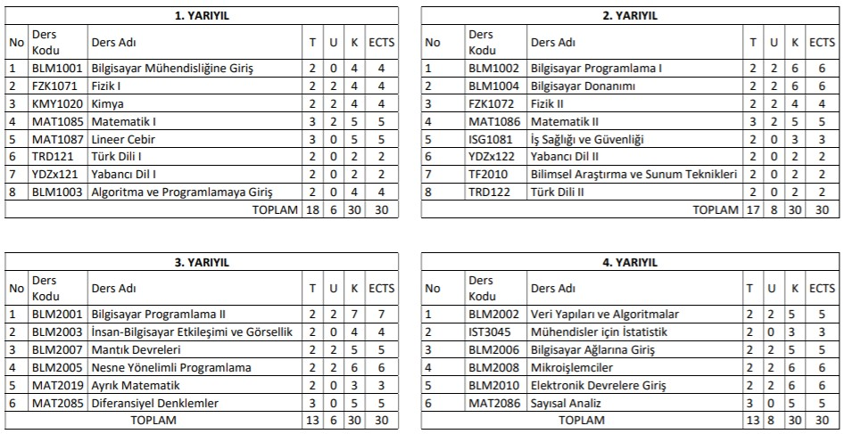
Lisans Müfredatı

Slide 20
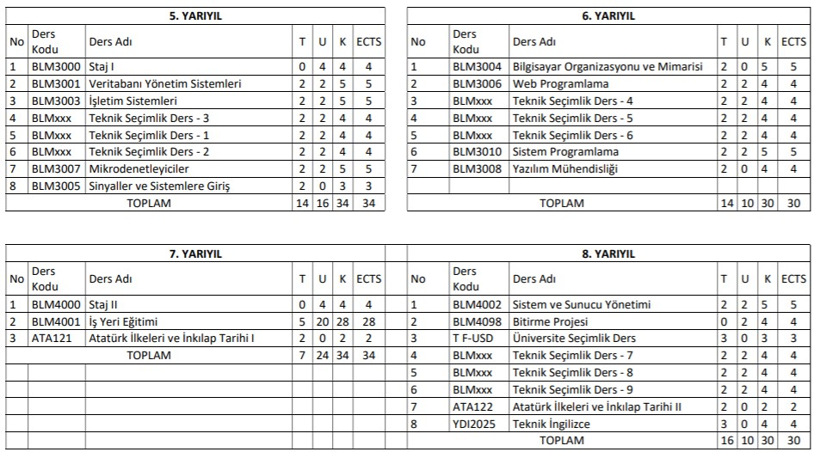
Lisans Müfredatı

Slide 21
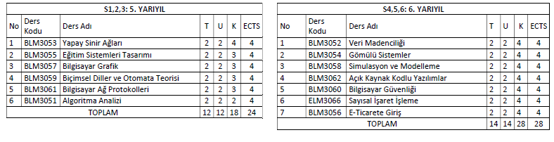
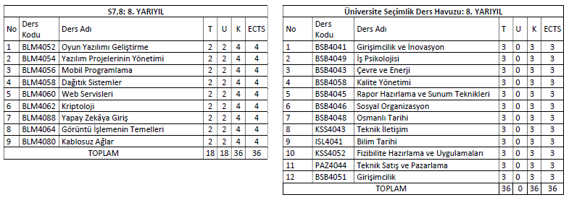
Lisans Müfredatı

Slide 22
Akademik
Kadro

Slide 23
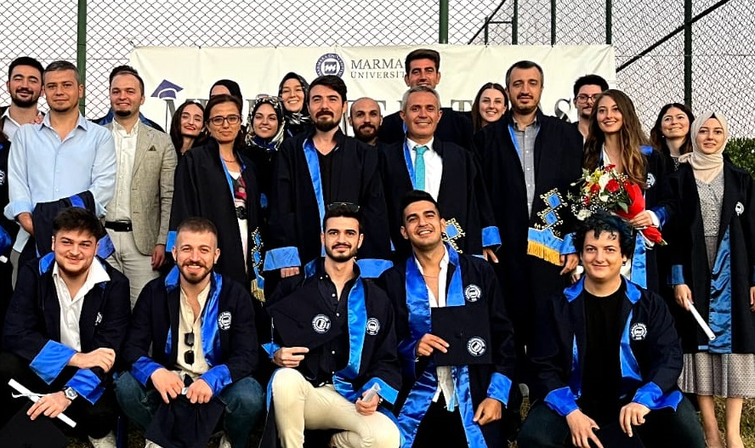
Eğitim Kadrosu
İdari Kadro
Prof.Dr. Serhat ÖZEKES
Prof.Dr. Ali BULDU
Prof.Dr. Şahin UYAVER
Doç.Dr. Önder DEMİR
Doç.Dr. Kazım YILDIZ
Doç.Dr. Buket DOĞAN
Dr. Öğr. Üyesi Eyüp Emre ÜLKÜ
Dr. Öğr. Üyesi Anıl BAŞ
Dr. Öğr. Üyesi Ömer AKGÜN
Dr. Öğr. Üyesi Ali SARIKAŞ
Dr. Öğr. Üyesi Ayşe Berna ALTINEL GİRGİN
Dr. Öğr. Üyesi Gözde KARATAŞ BAYDOĞMUŞ
Dr. Öğr. Üyesi Timur İNAN
Arş.Gör. Abdullah BAL
Arş.Gör. Abdulsamet AKTAŞ
Arş.Gör. Büşra BÜYÜKTANIR
Arş.Gör. Merve PINAR
Arş.Gör. Damla MENGÜŞ
Arş.Gör. Şeyda KARCI
Arş.Gör. Merve Hazan İŞCAN
Arş.Gör. Duygu KAYAOĞLU
Arş.Gör. Nursaç KURT
Arş.Gör. Semiha KOÇ
Bölüm Sekreteri Şerife GÜLSEÇKİN

Slide 24
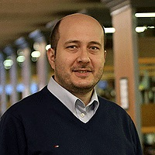
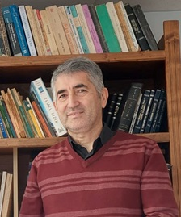
Prof. Dr. SERHAT ÖZEKES (Bölüm Başkan V.) (Bilgisayar Bilimleri Anabilim Dalı Başkanı) Çalışma Alanları: Bilgi Gizleme Kriptoloji Yapay Zeka Bilgisayarda Öğrenme ve Örüntü Tanıma Doğal Dil İşleme Akademik Faaliyetler: https://avesis.marmara.edu.tr/15070/yayinlar
Prof. Dr. ŞAHİN UYAVER (Bilgisayar Donanımı Anabilim Dalı. Başkanı) Çalışma Alanları: Bilgisayar Simülasyonları Veri İşleme Yüksek Performans Hesaplama Yapay Zeka Akademik Faaliyetler: https://avesis.marmara.edu.tr/15193/yayinlar

Slide 25
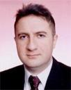
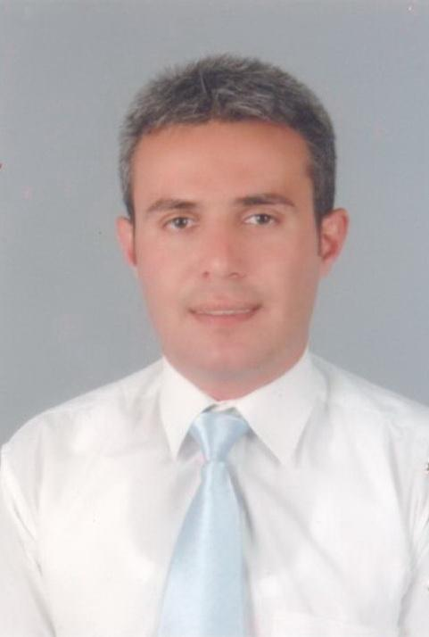
Prof. Dr. ALİ BULDU (Bilgisayar Donanımı Anabilim Dalı) Çalışma Alanları: Bilgi Sistemleri, Haberleşme ve Kontrol Mühendisliği Bilgisayar Bilimleri Adli Bilişim Akademik Faaliyetler: https://avesis.marmara.edu.tr/alibuldu/yayinlar
Doç. Dr. ÖNDER DEMİR (Siber Güvenlik Anabilim Dalı Başkanı) Çalışma Alanları: Siber Güvenlik Görüntü İşleme Makine Öğrenmesi Akademik Faaliyetler: https://avesis.marmara.edu.tr/odemir/yayinlar

Slide 26
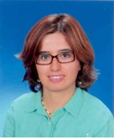
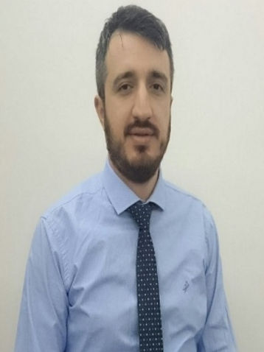
Doç. Dr. KAZIM YILDIZ (Bilgisayar Bilimleri Anabilim Dalı) Çalışma Alanları: Bilgisayarla Görme Veri tabanı ve Veri Yapıları Yapay Zeka, Bilgisayarda Öğrenme ve Örüntü Tanıma Akademik Faaliyetler: https://avesis.marmara.edu.tr/kazim.yildiz/yayinlar
Doç.Dr. BUKET DOĞAN (Bölüm Başkan Yardımcısı) (Bilgisayar Yazılımı Anabilim Dalı Başkanı) Çalışma Alanları: Makine Öğrenmesi Veri Bilimi Veri Madenciliği Zeki Öğretim Sistemleri Akademik Faaliyetler: https://avesis.marmara.edu.tr/buketb/yayinlar

Slide 27
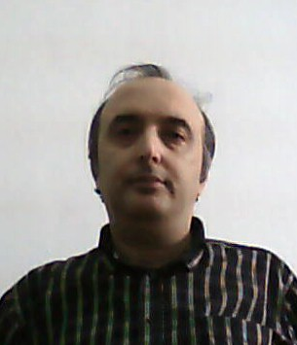
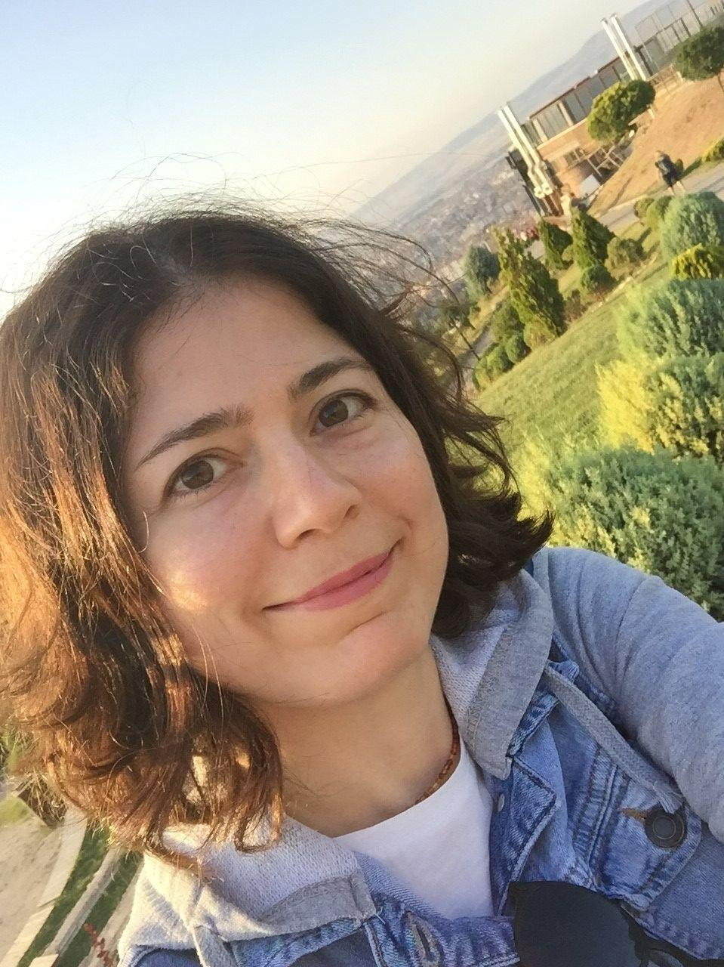
Doç.Dr. Üyesi AYŞE BERNA ALTINEL GİRGİN (Bölüm Başkan Yardımcısı) (Bilgisayar Donanımı Anabilim Dalı) Çalışma Alanları: Doğal Dil İşlemesi Metinsel Veri Madenciliği Sosyal Ağ Analizi Akademik Faaliyetler: https://avesis.marmara.edu.tr/berna.altinel/yayinlar
Doç.Dr. ÖMER AKGÜN (Bilgisayar Bilimleri Anabilim Dalı) Çalışma Alanları: Haberleşme Mühendisliği Sinyal İşleme Elektrik-Elektronik Mühendisliği Akademik Faaliyetler: https://avesis.marmara.edu.tr/oakgun/yayinlar

Slide 28
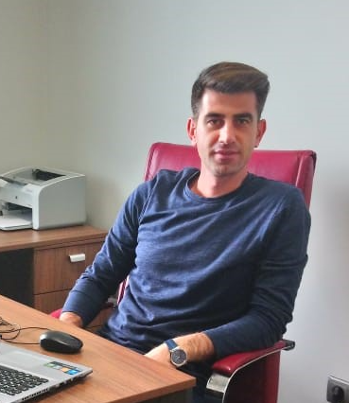
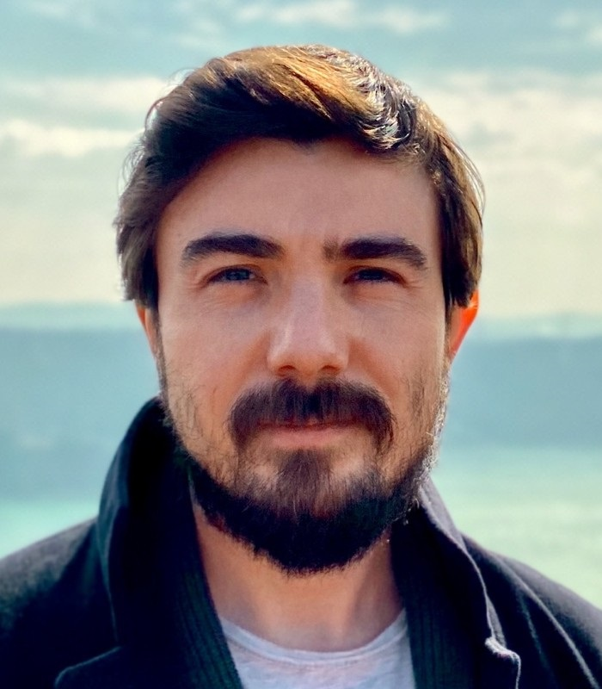
Dr. Öğr. Üyesi ANIL BAŞ (Bilgisayar Bilimleri Anabilim Dalı) Çalışma Alanları: Derin Öğrenme Bilgisayarlı Görü, Görüntü İşleme Doğal Dil İşleme Akademik Faaliyetler: https://avesis.marmara.edu.tr/anil.bas/yayinlar
Dr. Öğr. Üyesi EYÜP EMRE ÜLKÜ (Siber Güvenlik Anabilim Dalı) Çalışma Alanları: Bilgi Güvenliği ve Güvenilirliği Bilgisayar Ağları Yapay Zeka, Bilgisayarda Öğrenme ve Görüntü İşleme Akademik Faaliyetler: https://avesis.marmara.edu.tr/emre.ulku/yayinlar

Slide 29
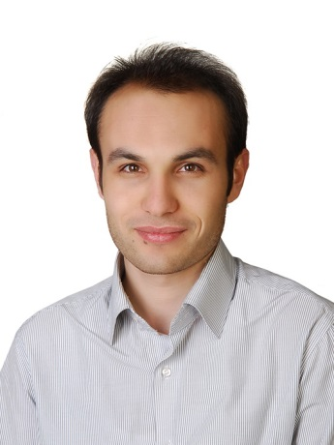
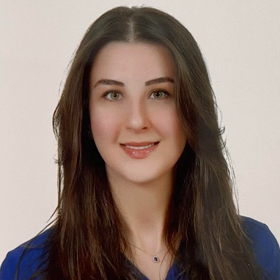
Dr. Öğr. Üyesi GÖZDE KARATAŞ BAYDOĞMUŞ (Bölüm Başkan Yardımcısı) (Bilgisayar Yazılımı Anabilim Dalı) Çalışma Alanları: Bilgisayar Güvenliği Makine Öğrenmesi Yapay Zeka Optimizasyon Akademik Faaliyetler: https://avesis.marmara.edu.tr/gkaratas/yayinlar
Dr. Öğr. Üyesi ALİ SARIKAŞ (Siber Güvenlik Anabilim Dalı) Çalışma Alanları: Biyolojik İşaret İşleme Biyoenstrümantasyon ve MEMS Gömülü Sistem Tasarımı Akademik Faaliyetler: https://avesis.marmara.edu.tr/ali.sarikas/yayinlar

Slide 30
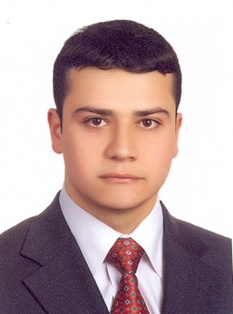
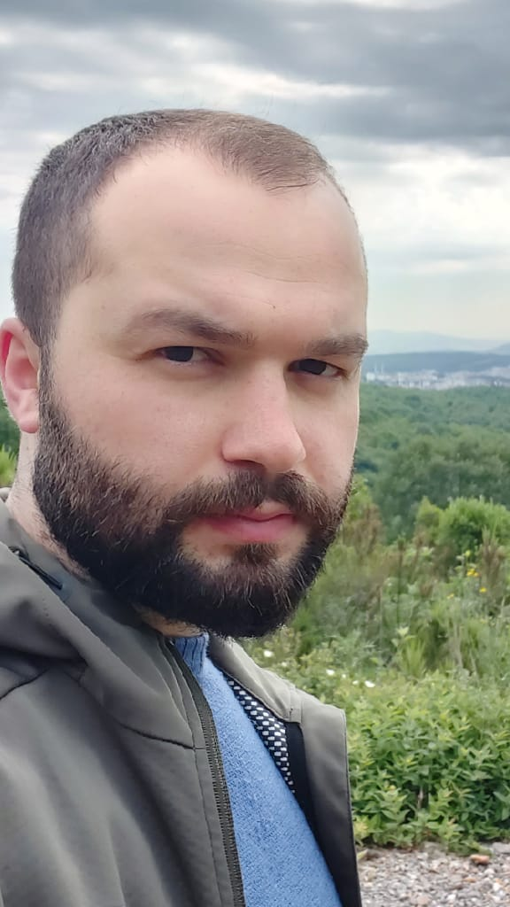
Arş. Gör. ABDULLAH BAL (Bilgisayar Yazılımı Anabilim Dalı) Çalışma Alanları: Eğitsel Oyun Geliştirme Sanal Gerçeklik Üç Boyutlu Modelleme Bilgisayar Yazılımı Akademik Faaliyetler: https://avesis.marmara.edu.tr/abdullah.bal/yayinlar
Arş. Gör. ABDULSAMET AKTAŞ (Bilgisayar Yazılımı Anabilim Dalı) Çalışma Alanları: Derin Öğrenme Veri Madenciliği Görüntü İşleme Akademik Faaliyetler: https://avesis.marmara.edu.tr/abdulsamet.aktas/yayinlar

Slide 31
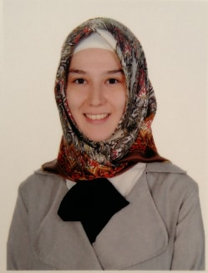
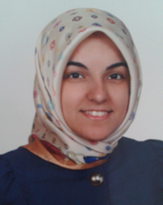
Arş. Gör. BÜŞRA BÜYÜKTANIR (Siber Güvenlik Anabilim Dalı) Çalışma Alanları: Yapay Zeka Veri Madenciliği Federe Öğrenme Akademik Faaliyetler: https://avesis.marmara.edu.tr/14523/yayinlar
Arş. Gör. MERVE PINAR (Bilgisayar Yazılımı Anabilim Dalı) Çalışma Alanları: Makine Öğrenmesi Derin Öğrenme Yapay Sinir Ağları Akademik Faaliyetler: https://avesis.marmara.edu.tr/14501/yayinlar

Slide 32
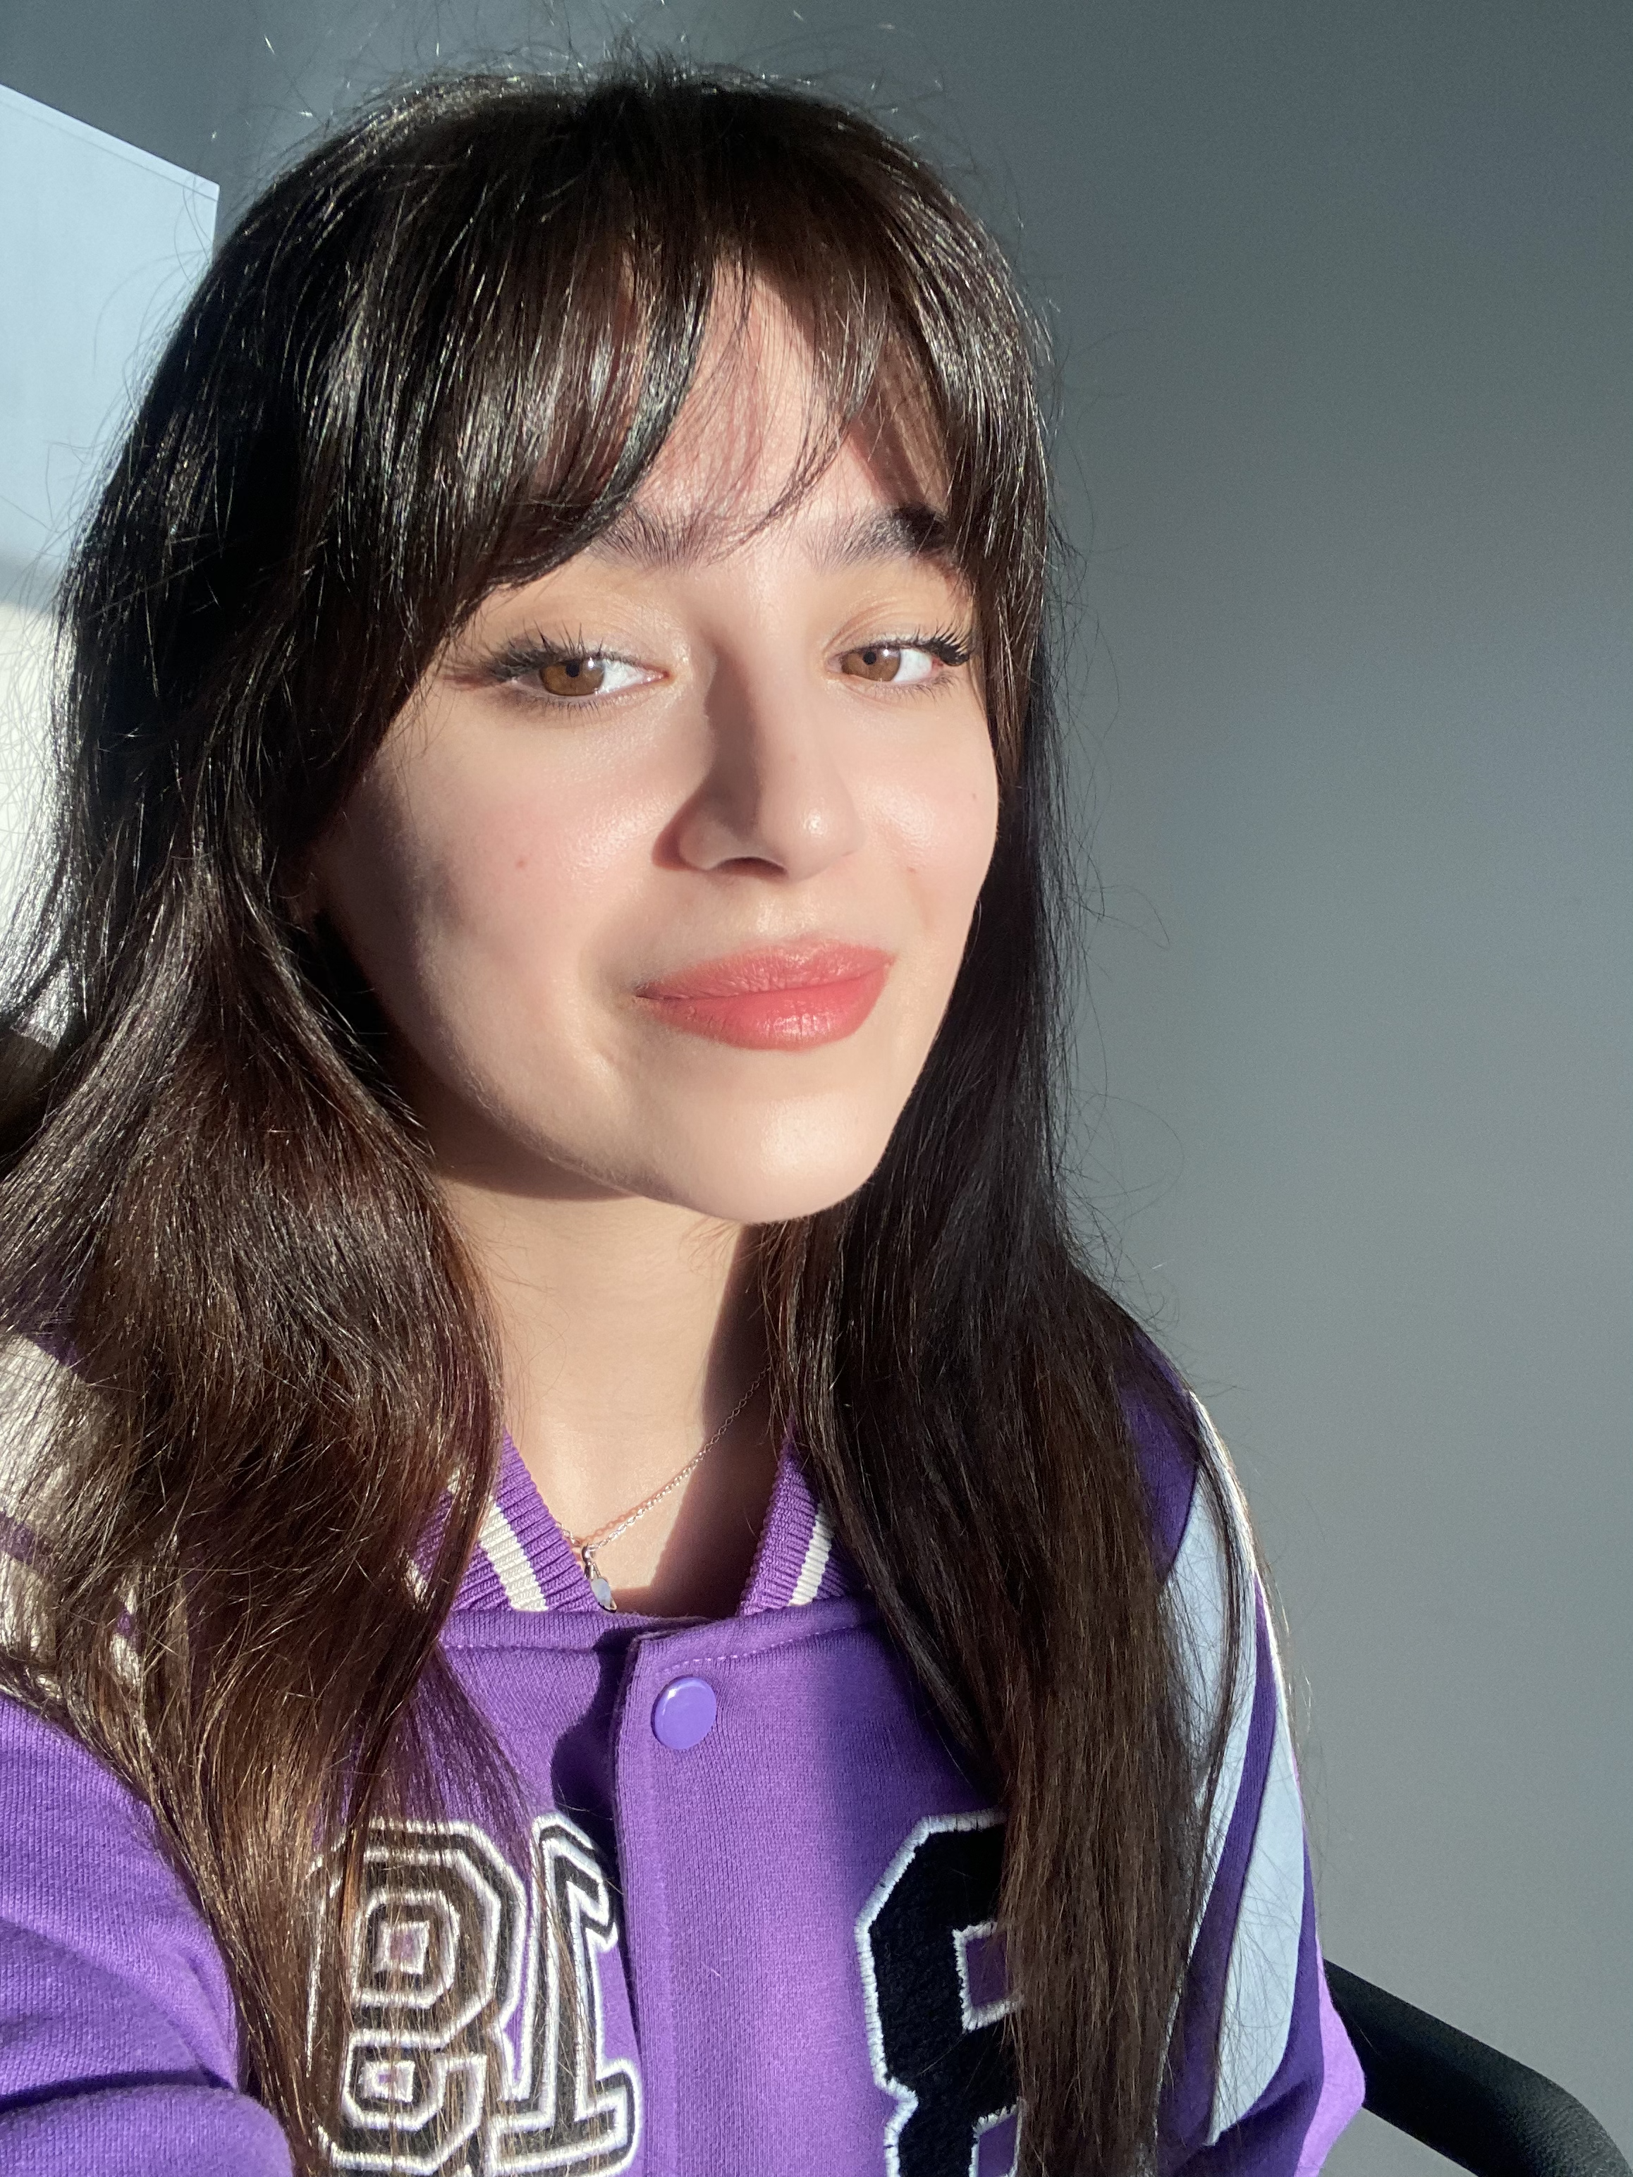
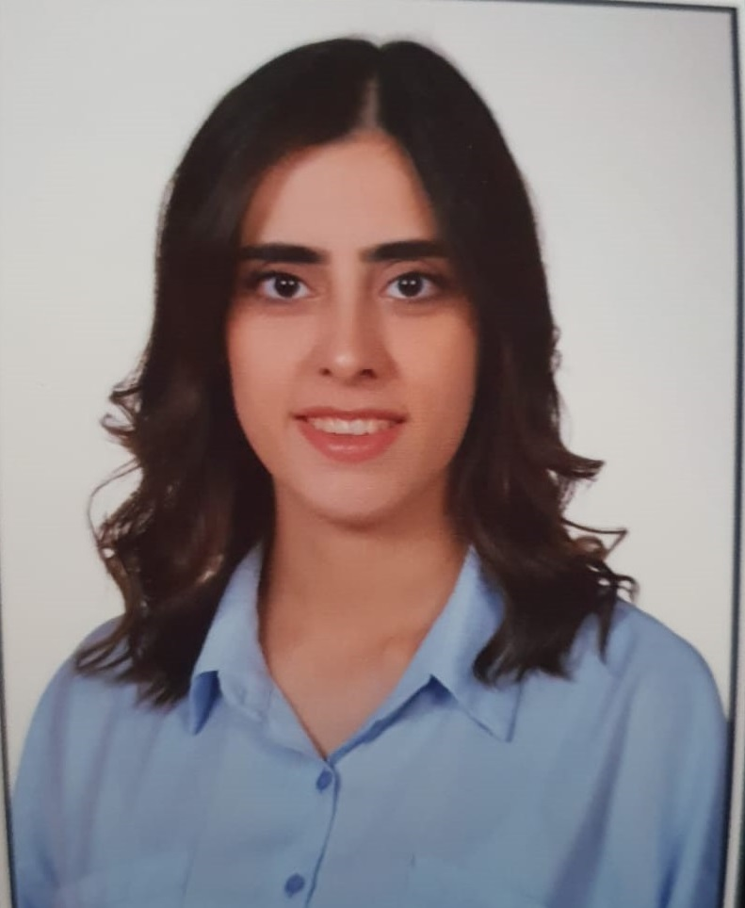
Arş. Gör. DAMLA MENGÜŞ (Bilgisayar Yazılımı Anabilim Dalı) Çalışma Alanları: Büyük Veri Makine Öğrenmesi Veri Görselleştirme Akademik Faaliyetler: https://avesis.marmara.edu.tr/14920/publications
Arş. Gör. ŞEYDA KARCI (Bilgisayar Bilimleri Anabilim Dalı) Çalışma Alanları: Çizge Teorisi ve Uygulamaları Makine Öğrenmesi Görüntü İşleme Akademik Faaliyetler: https://avesis.marmara.edu.tr/14921/publications

Slide 33
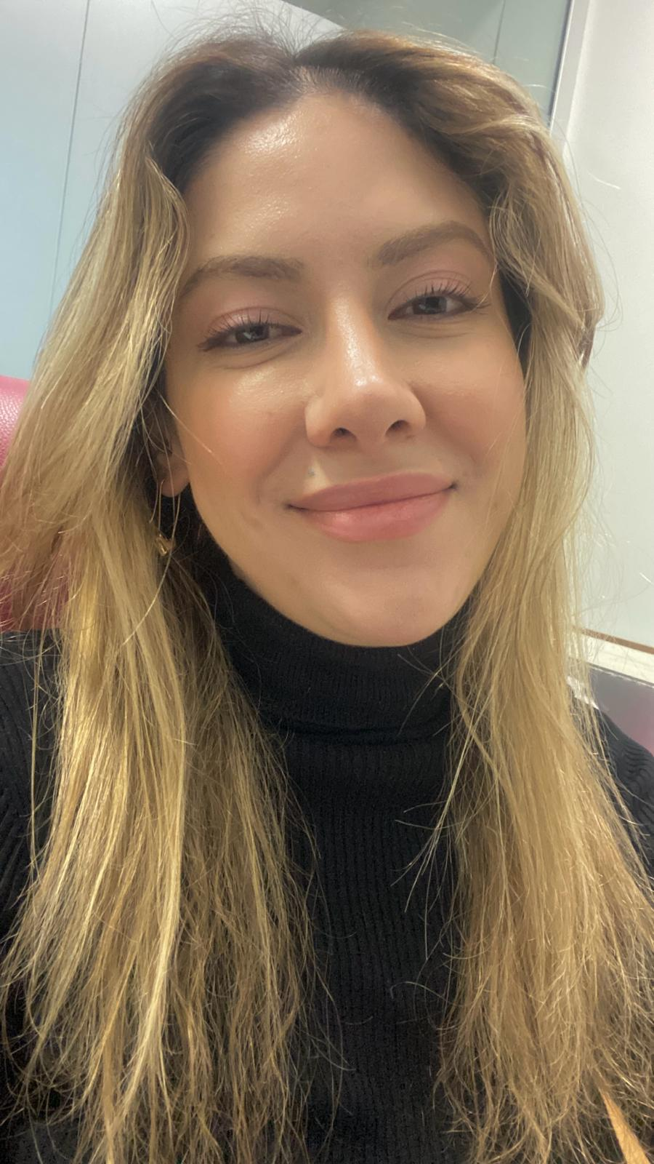
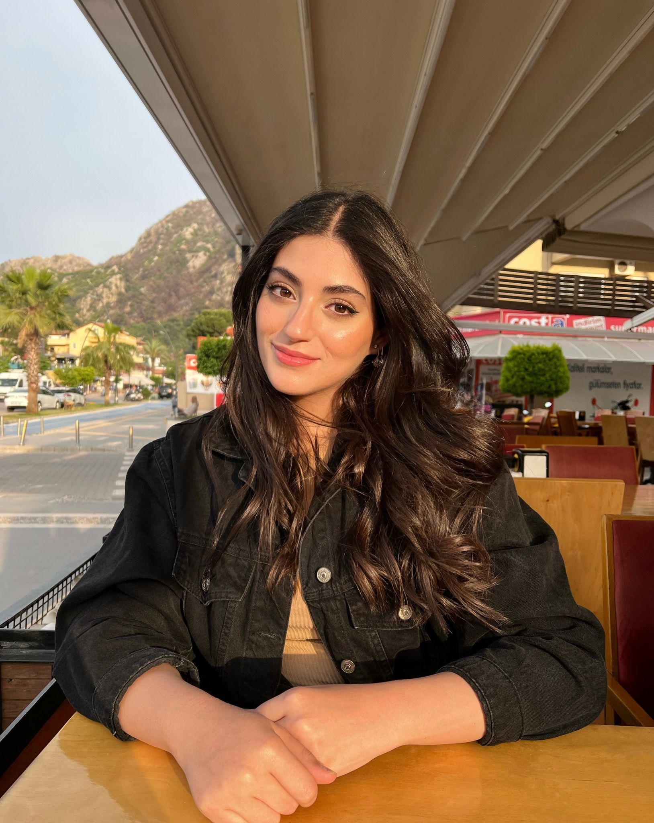
Arş. Gör. DUYGU KAYAOĞLU (Siber Güvenlik Anabilim Dalı) Çalışma Alanları: Makine Öğrenmesi Derin Öğrenme Görüntü İşleme Akademik Faaliyetler: https://avesis.marmara.edu.tr/15331
Arş. Gör. MERVE HAZAN İŞCAN (Bilgisayar Donanımı Anabilim Dalı) Çalışma Alanları: Makine Öğrenmesi Veri Madenciliği Akademik Faaliyetler: https://avesis.marmara.edu.tr/14923/publications

Slide 34
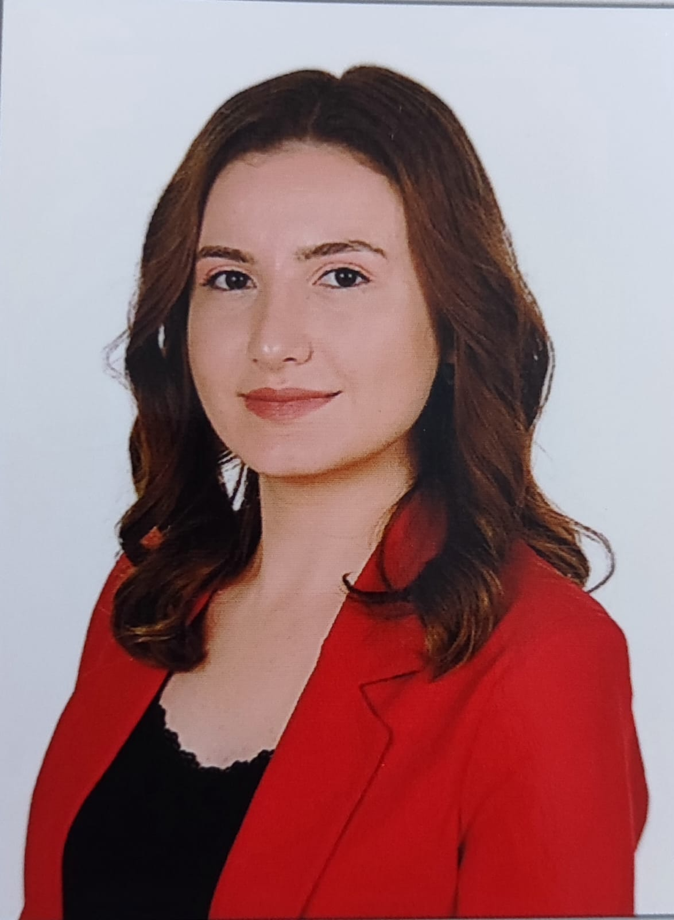
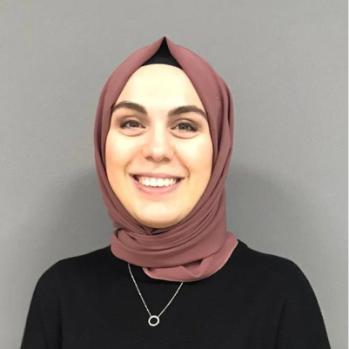
Arş. Gör. SEMİHA KOÇ (Bilgisayar Yazılımı Anabilim Dalı) Çalışma Alanları: Veri Bilimi Veri Madenciliği Akademik Faaliyetler: https://avesis.marmara.edu.tr/15469
Arş. Gör. NURSAÇ KURT (Bilgisayar Donanımı Anabilim Dalı) Çalışma Alanları: Makine Öğrenmesi Yapay Zeka Derin Öğrenme Akademik Faaliyetler: https://avesis.marmara.edu.tr/15397

Slide 35
Öğrenci

Slide 36
Öğrencilerimizden firmalardaki çalışma ortamını görmeleri ve çalışma kültürünü eksiksiz edinebilmeleri için staj yapmaları istenmektedir.
2. ve 3. sınıfta olmak üzere, “Yaz Stajı” olarak da isimlendirilen 36x2=72 günlük bu kısa dönem stajları öğrencilerin teorik bilgilerini pratik hale getirmelerinde yardımcı olmaktadır.
Yaz Stajı

Slide 37
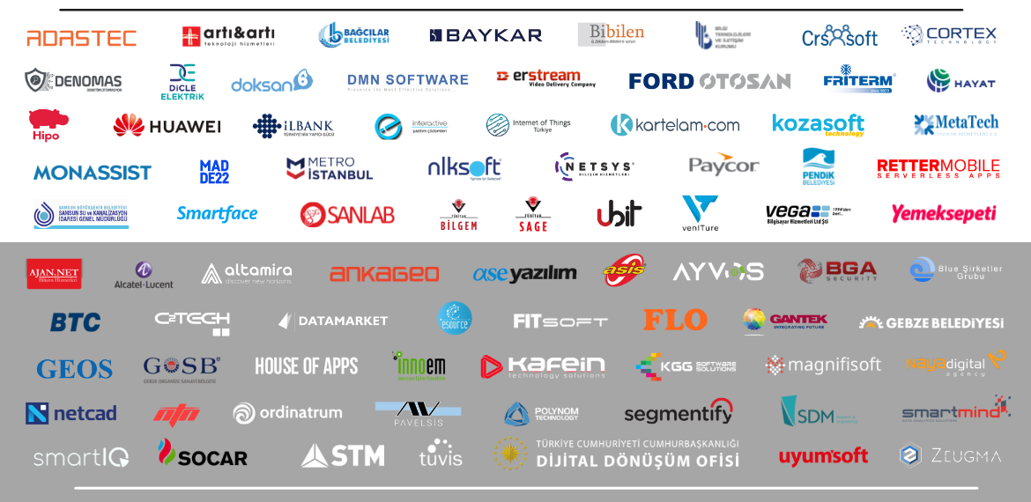
Öğrencilerimizin Yaz Stajı Yaptıkları Kurumlar
Teknoloji Fakültesi Bilgisayar Mühendisliği öğrencilerimiz 2020-2021 yılında yaz stajlarını yukarıda logoları bulunan kurumlarda tamamlamışlardır.

Slide 38
Öğrencilerimiz eğitimlerinin 4. yılında (7. dönem), 14 hafta süren “İşyeri Eğitimi”, “İşletmede Mesleki Eğitim” ya da “Uzun Dönem Staj” adı altında endüstriyel kurum-kuruluş ve işletmelerde çalışmaktadırlar.
Öğrenciler, işyeri eğitimini dördüncü sınıfın güz veya bahar yarıyıllarında gerçekleştirir. Bir hafta beş iş günü ve bir iş günü sekiz saat olarak değerlendirilir. İşyeri eğitiminin kesintisiz yapılması esastır. Ancak zorunlu durumlarda, Bölüm İşyeri Eğitimi Komisyonunun onayı ile işyeri eğitimi uygun görülen zamanda ve farklı işyerlerinde yapılabilir.
İşletmede Mesleki Eğitim

Slide 39
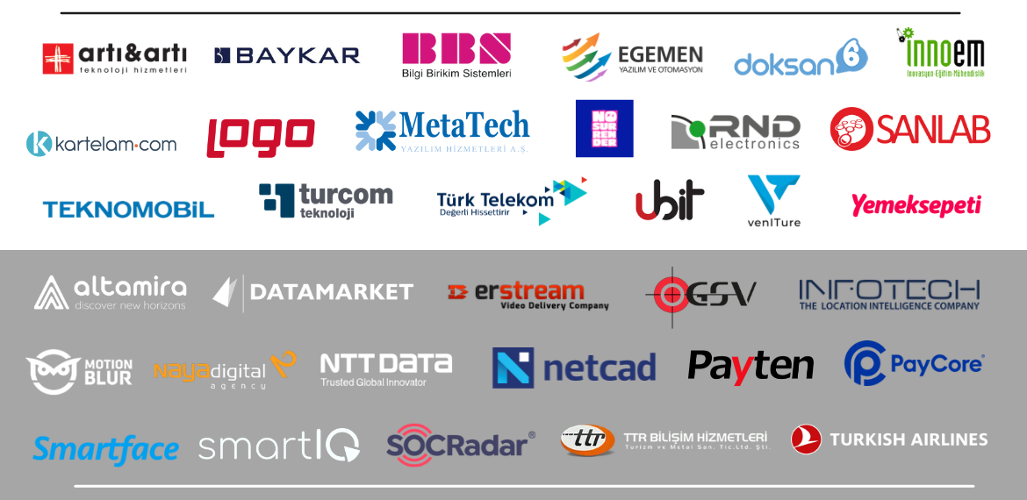
İşletmede Mesleki Eğitim Uygulamasında İşbirliği Yaptığımız Kurumlar
Teknoloji Fakültesi Bilgisayar Mühendisliği öğrencilerimiz 2020-2021 yılında İşletmede Mesleki Eğitim uygulamalarını yukarıda logoları bulunan kurumlarda tamamlamışlardır.

Slide 40
Üniversitemizde Erasmus, Farabi ve Mevlana değişim programları bulunmaktadır.
Bölümün Erasmus değişim programı için anlaşmalı üniversiteleri aşağıdaki gibidir.
Değişim
Programları
Üniversite Adı | Bölüm Adı | Ülke | Açıklama
Universidad de Oviedo | School of Computer Science | İspanya | 4 Lisans/Lisansüstü
Lublin University of Technology | Faculty of Elec. Eng. and Computer Science | Polonya | 2 Lisans 2 Staj Değişimi
University of Bielsko-Biala | Faculty of Computer Science | Polonya | 2 Lisans 1 Lisansüstü 2 Staj Değişimi
West University of Timișoara | Computer Science | Romanya | 2 Lisans 2 Lisansüstü 2 Staj Değişimi

Slide 41
Önlisans/Lisans öğrencilerinin akademik not ortalamasının en az 2.2/4.0 olması
Lisansüstü öğrencilerinin akademik not ortalamasının en az 2.5/4.0 olması
Yabancı Dil sınavından en az 60/100 alınması
Ortalama : %50 + Dil Puanı: %50
İspanya Aylık 600 Avro, Diğer Aylık 450 Avro Hibe
(Yeterli bütçe varsa)
Değişim
Programları
Üniversite Adı | Bölüm Adı | Ülke | Açıklama
Universidad de Oviedo | School of Computer Science | İspanya | 4 Lisans/Lisansüstü
Lublin University of Technology | Faculty of Elec. Eng. and Computer Science | Polonya | 2 Lisans 2 Staj Değişimi
University of Bielsko-Biala | Faculty of Computer Science | Polonya | 2 Lisans 1 Lisansüstü 2 Staj Değişimi
West University of Timișoara | Computer Science | Romanya | 2 Lisans 2 Lisansüstü 2 Staj Değişimi
L’ECOLE SUPERIEURE DE L’ELECTRONIQUE DE L’OUEST | Computer Science | Fransa | 4 Lisans 2 Yüksek Lisans

Slide 42
Üniversitemizde ve bölümümüzde öğrencilerin, çeşitli hobilerle uğraşmak, belirli bir konu üzerine araştırma yapmak, insanlara yardım etmek, kişisel gelişimi sağlamak gibi amaçlar için bir araya geldiği kulüpler mevcuttur.
Öğrenci
Kulüpleri

Slide 43


Bölümümüz Öğrenci Kulüpleri
Sosyal Teknoloji Kulübü (SOCİTEK)
Kulüp Başkanı: Muhammed Mehdi İLERİ
Danışman: Arş. Gör. Şeyda KARCI
Marmara Bilişim Kulübü (MITSO)
Kulüp Başkanı: Hayrunisa İÇLEK
Danışman: Doç. Dr. Buket DOĞAN
Oyun Geliştirme Kulübü (OGK)
Kulüp Başkanı: Emirhan ÜNSAL
Danışman: Arş. Gör. Abdullah BAL

Slide 44
Tam Donanımlı
Laboratuvarlar

Slide 45
Uygulama ağırlıklı eğitimimize yönelik bölümümüz bünyesinde öğrencilerin teknolojiye hızlı adapte olabilecekleri laboratuvarlar mevcuttur.
Öğrencilerimizi 8 yarıyıllık eğitimleri boyunca iş hayatına kazandırabilecek, bilime yön verebilecek, bilimsel etkinlikleri proje alanlarında yada problem çözümlerinde uygulayabilecek farklı dersler kapsamında laboratuvar eğitimi verilmektedir.

Slide 46
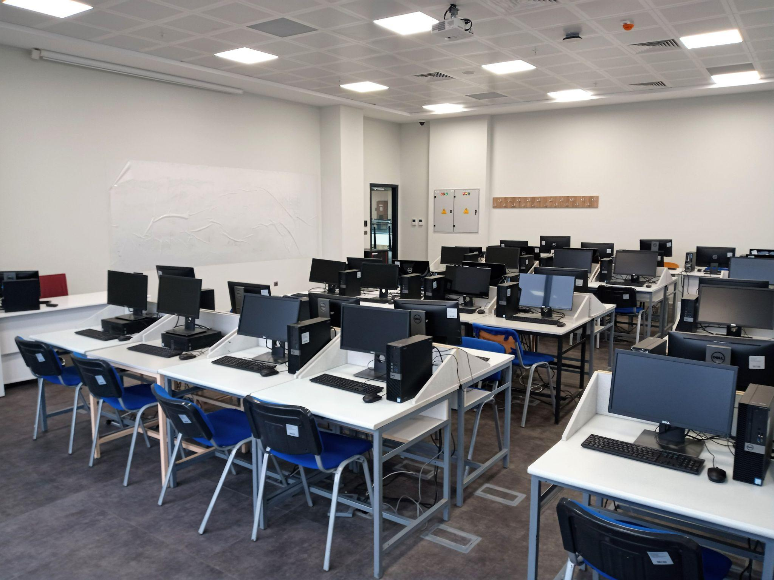
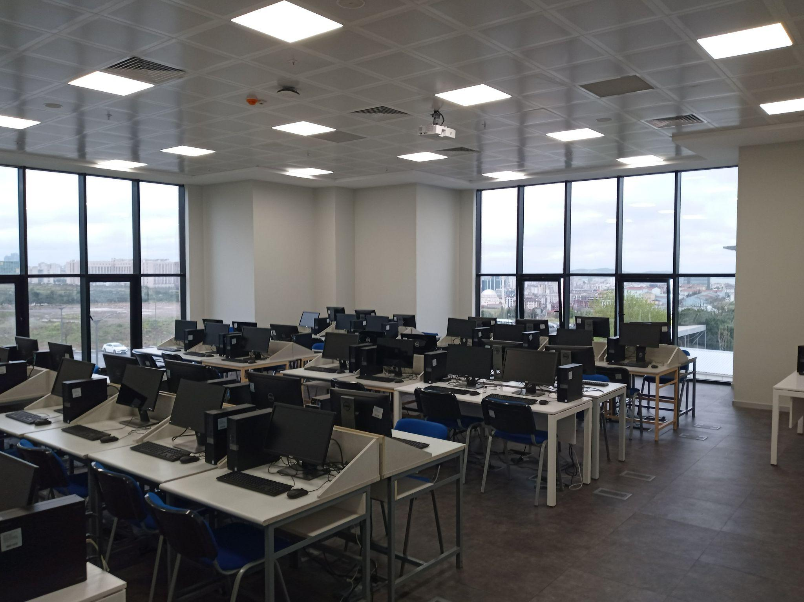
Yazılım Geliştirme Laboratuvarı I (T4 119)

Slide 47
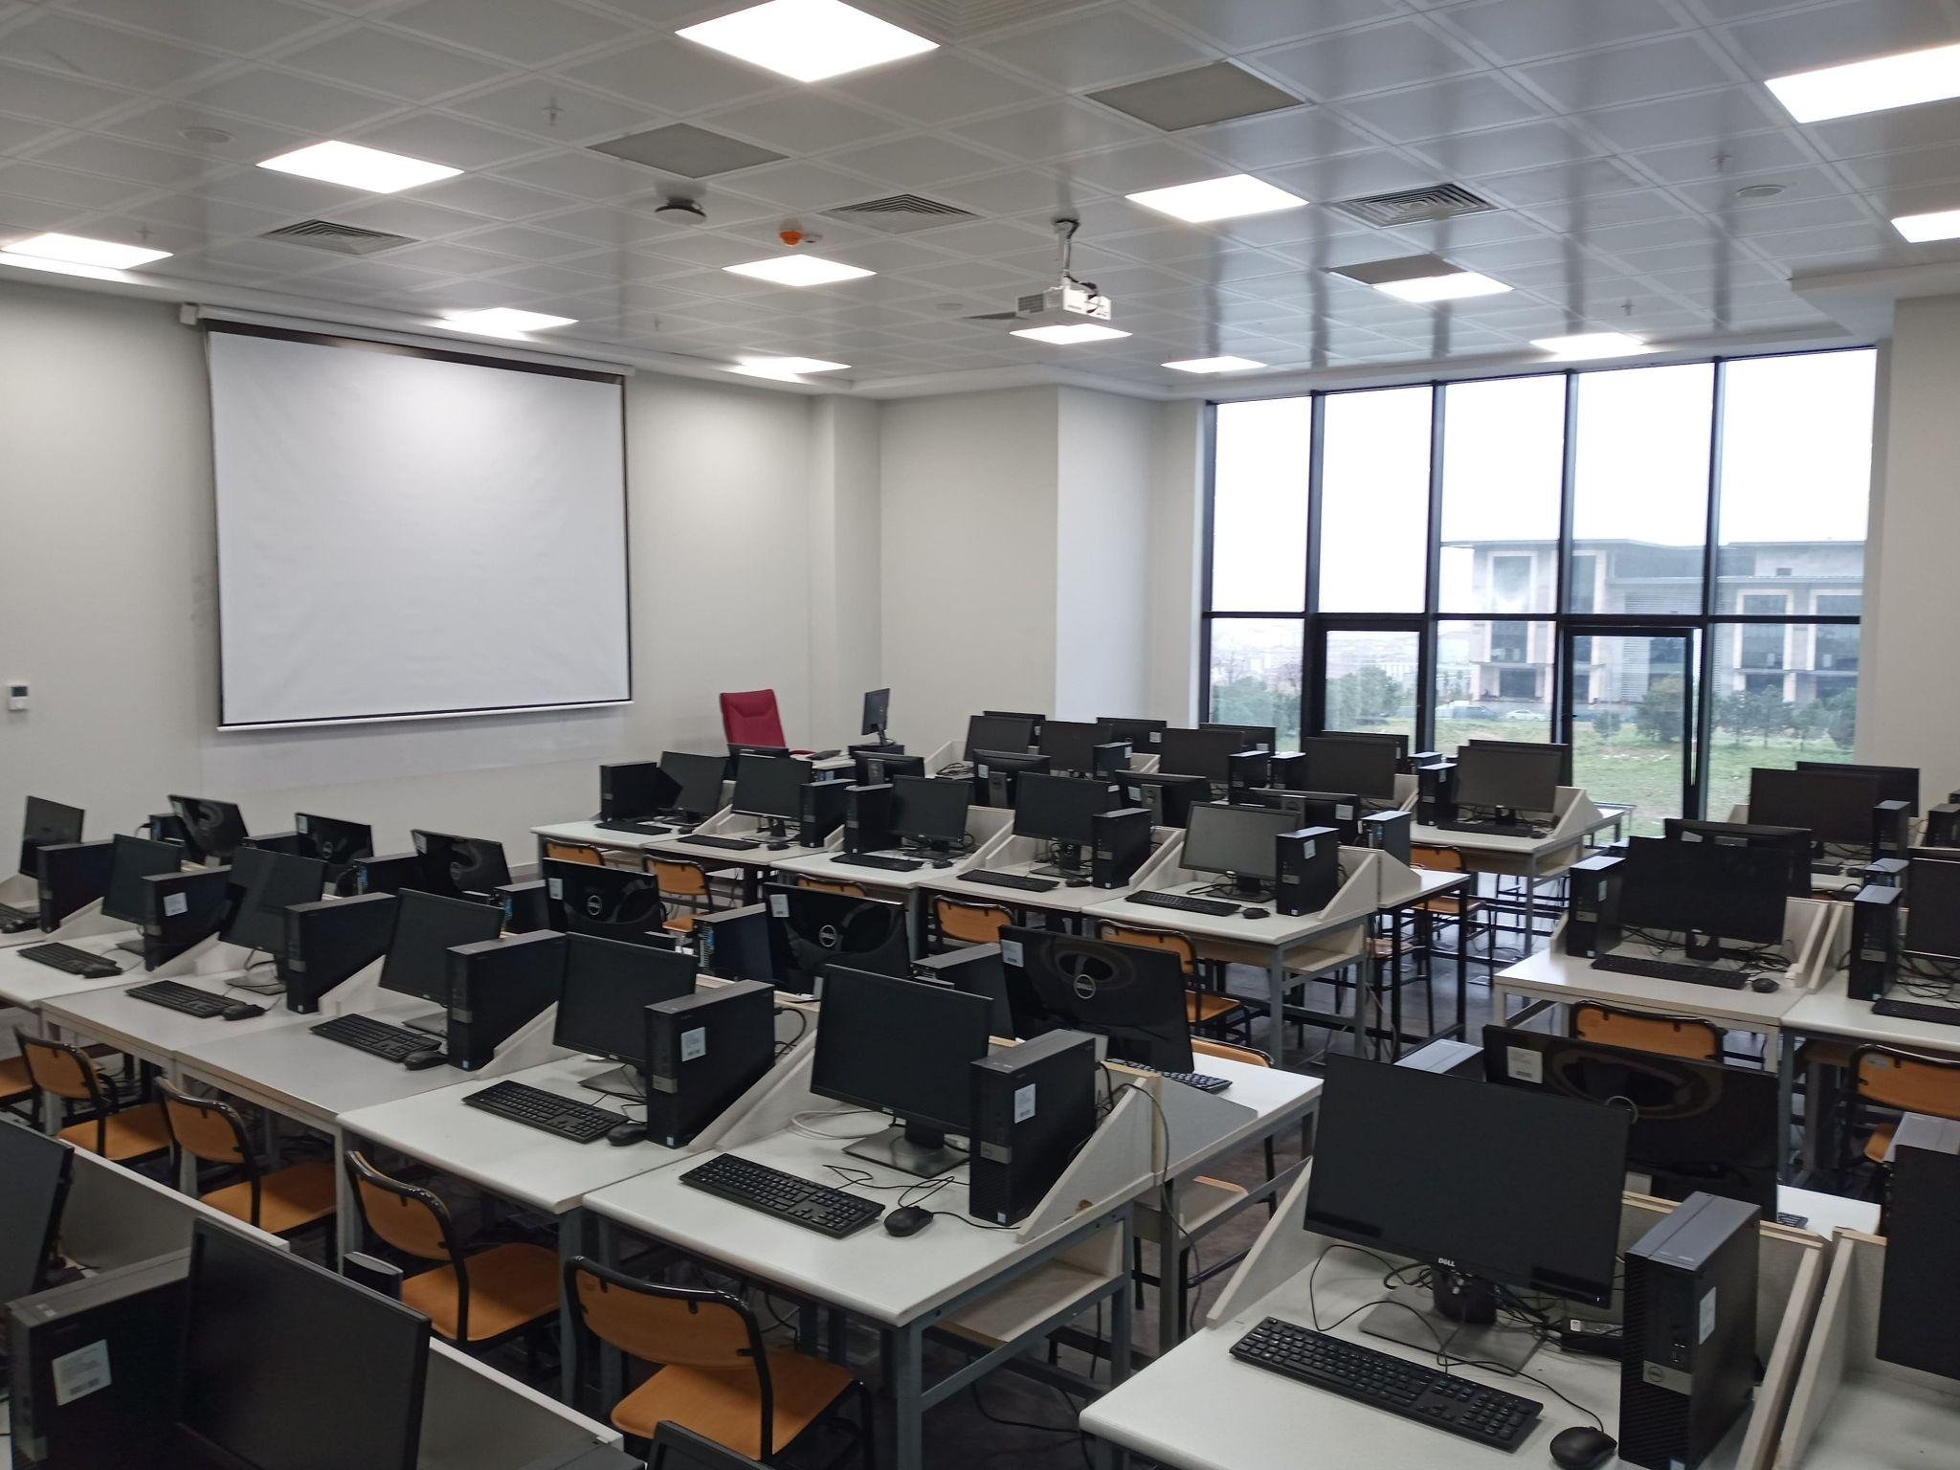
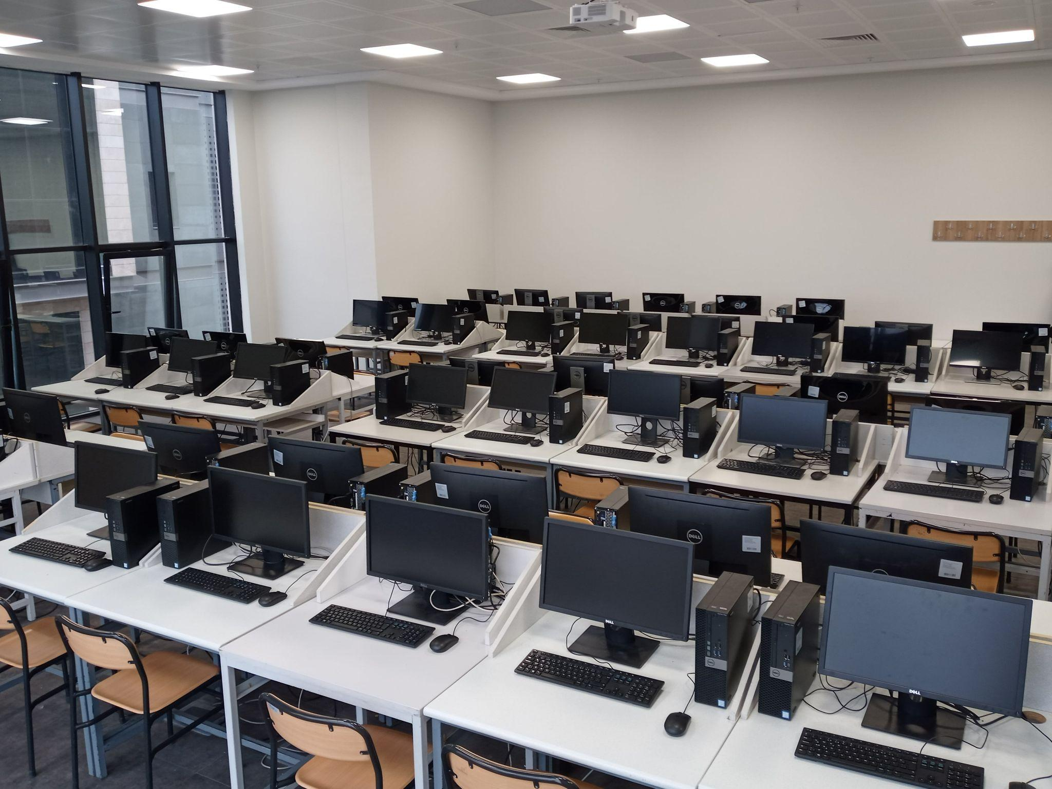
Yazılım Geliştirme Laboratuvarı II (T4 115)

Slide 48
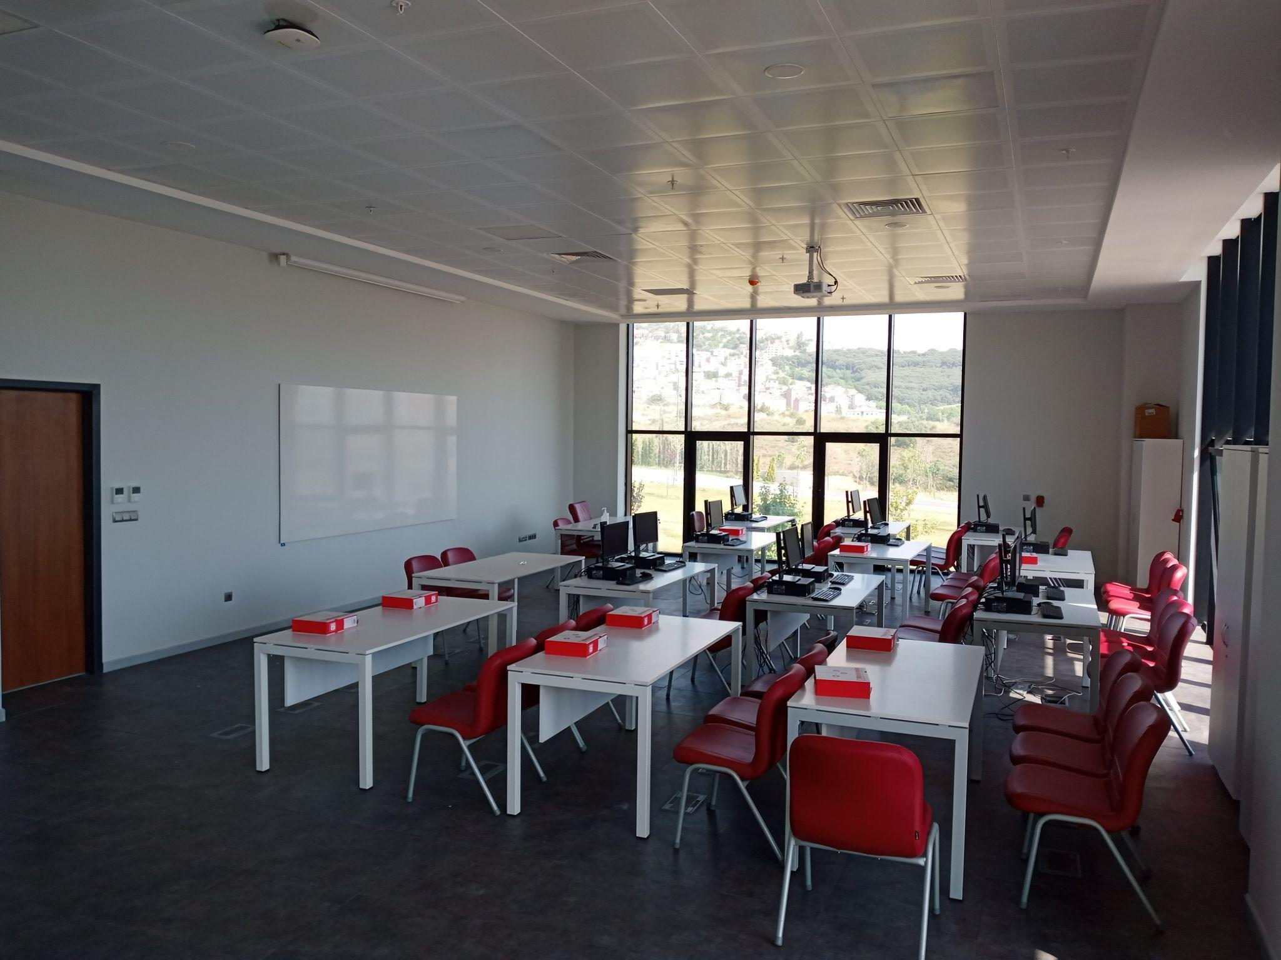
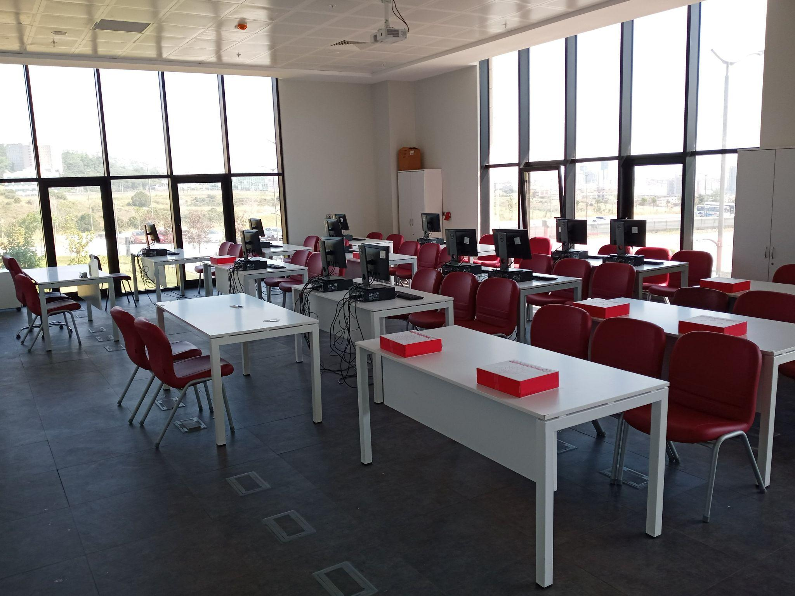
Mikroişlemciler ve Gömülü Sistemler Laboratuvarı
(T4 Z01)

Slide 49
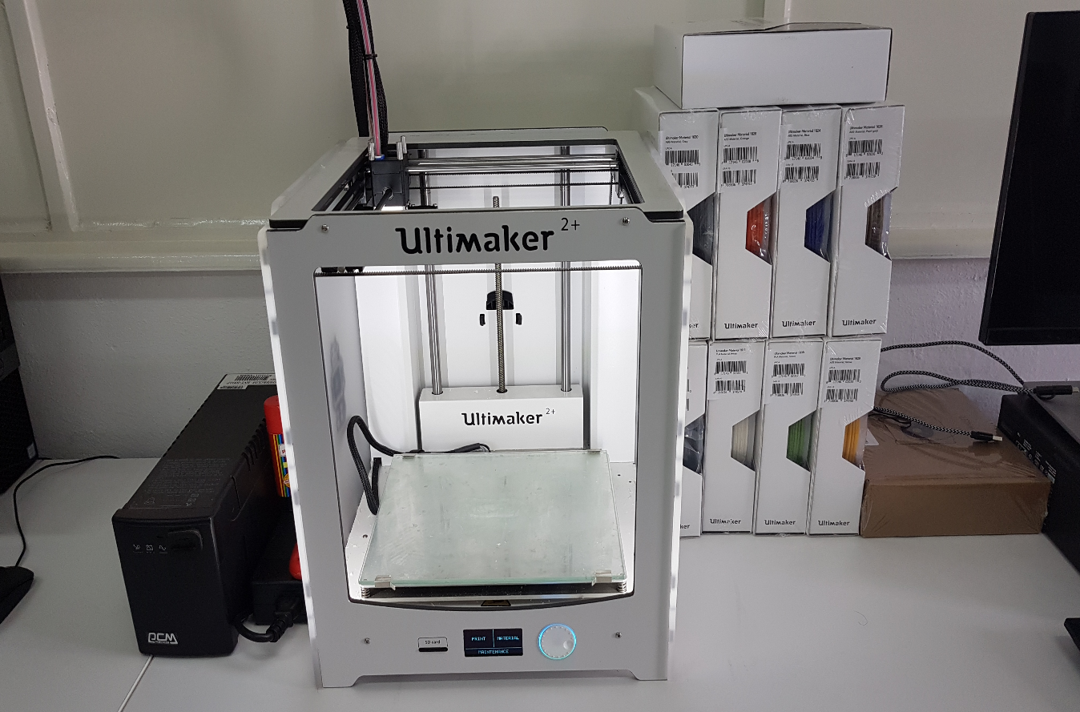
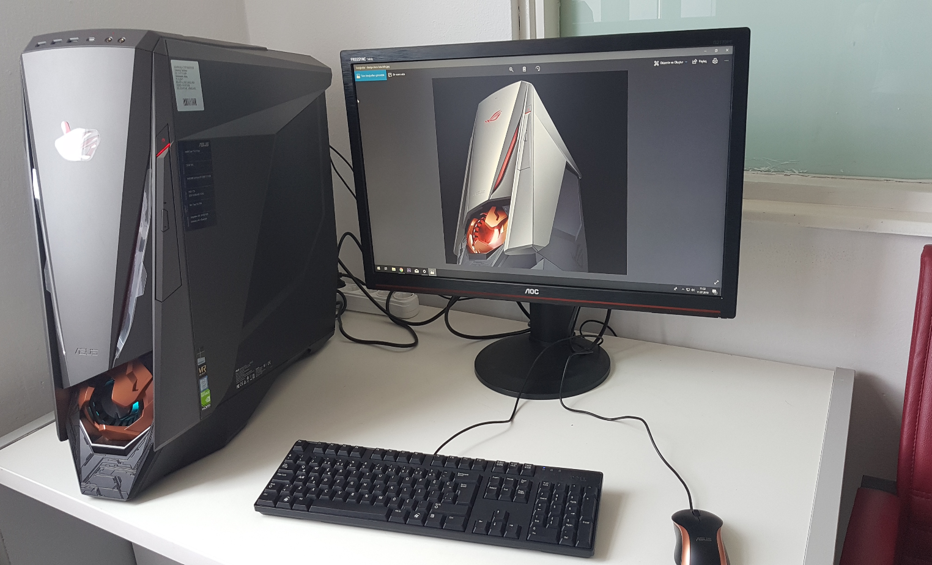
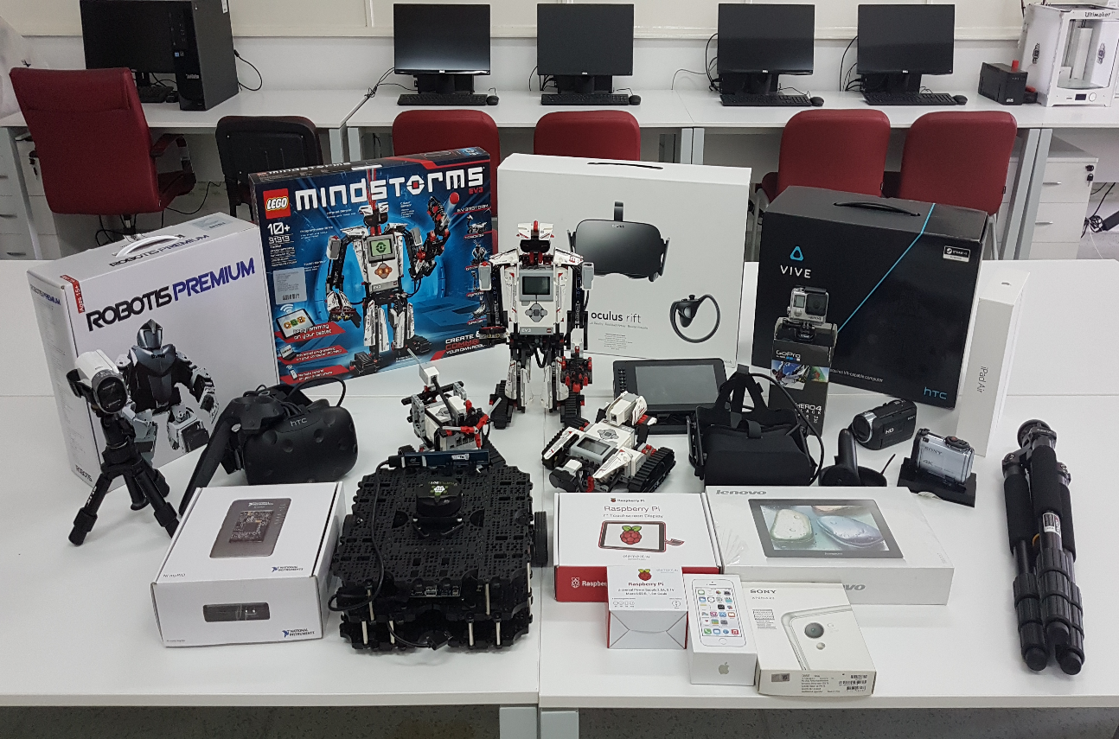
Derslerde kullanılan cihazlar
3 Boyutlu Yazıcı
Derin Öğrenme Bilgisayarı

Slide 50
Güçlü akademik kadromuz ve öğrencilerimiz ile başarılarımız gün geçtikçe hız kazanmaktadır.
Akademik
Faaliyetler

Slide 51
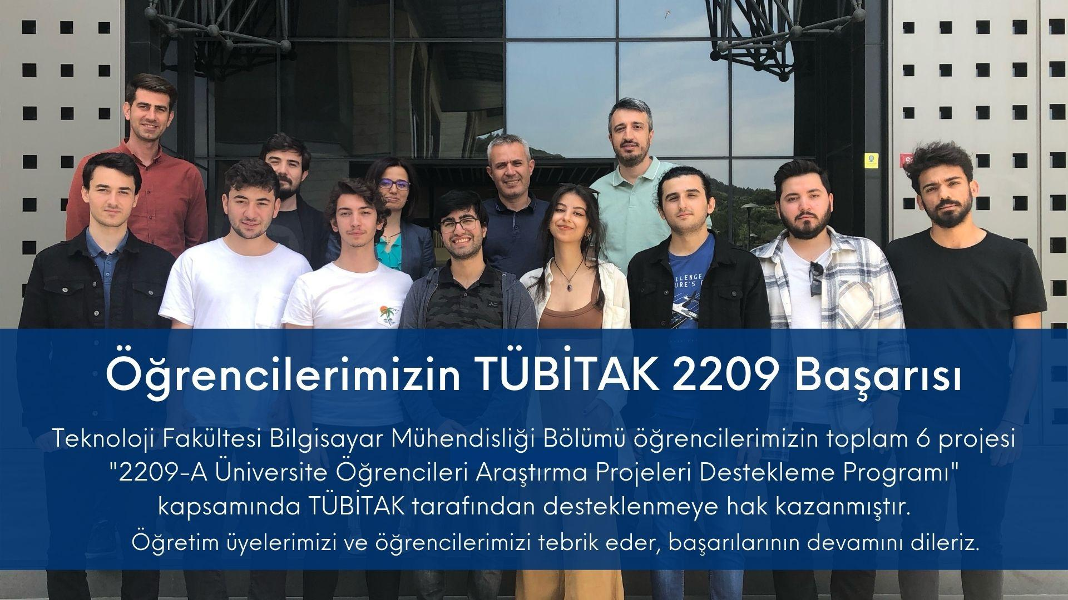
Bölümümüz "TÜBİTAK 2209-A Üniversite Öğrencileri Araştırma Projeleri Destekleme Programı" başarısı
Bilgisayar Mühendisliği Bölümü öğrencilerimizin toplam 6 projesi "2209-A Üniversite Öğrencileri Araştırma Projeleri Destekleme Programı" kapsamında TÜBİTAK tarafından desteklenmeye hak kazanmıştır.

Slide 52
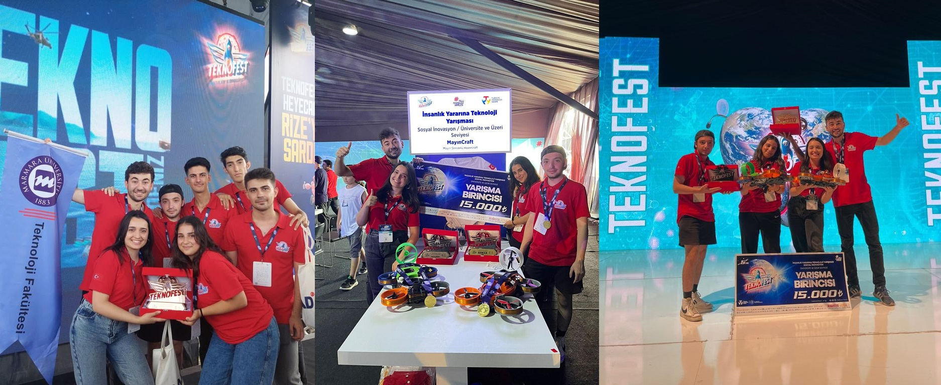
Teknoloji Fakültesi Öğrencilerimizin TEKNOFEST 2022 “İnsanlık Yararına Teknoloji” Kategorisi 1.lik Ödülü

Slide 53
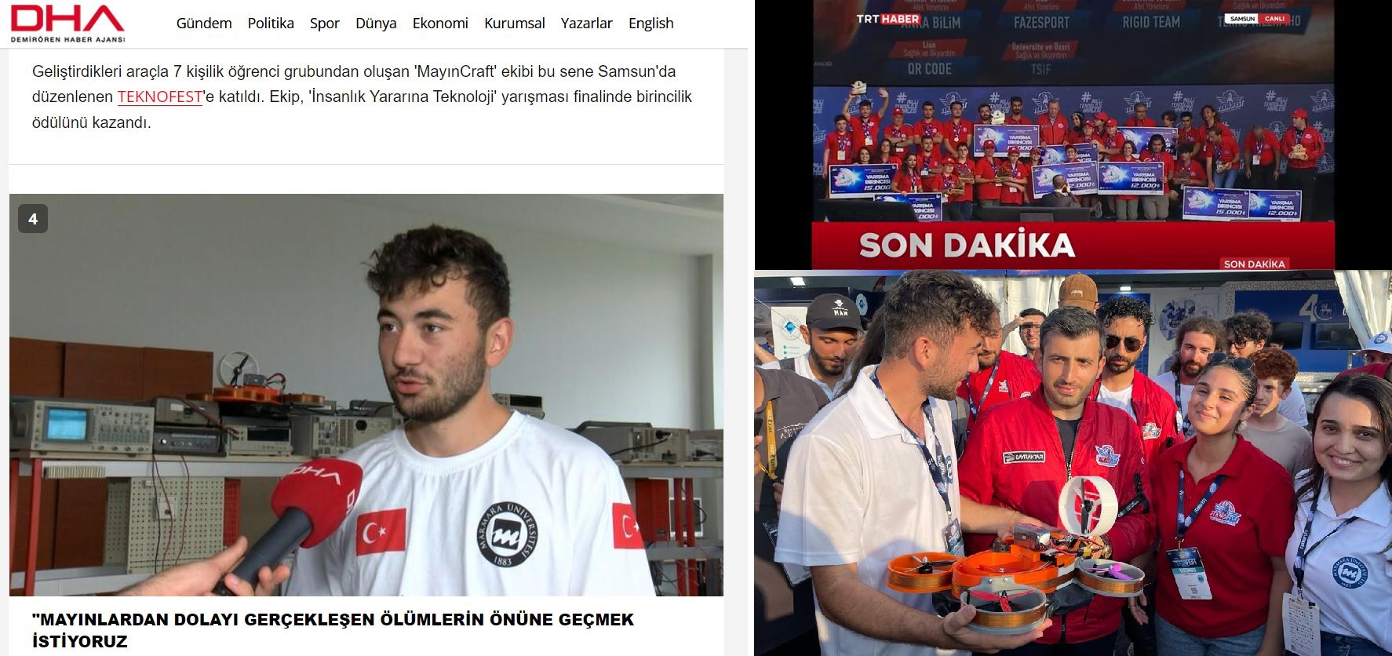
Teknoloji Fakültesi Öğrencilerimizin TEKNOFEST 2022 “İnsanlık Yararına Teknoloji” Kategorisi 1.lik Ödülü

Slide 54

Öğrencilerimiz Fatih Belediyesi Fikir Maratonu’nda İkinci oldu
Fatih Belediyesi tarafından düzenlenip Hackathon Türkiye ekibi tarafından yürütülen, 435’ten fazla başvurunun olduğu, 47 takımın finalde yarıştığı “Fatih Ideathonu” yarışmasında öğrencilerimiz Bilgisayar Mühendisliği Bölümü öğrencilerimiz Muhammet Kerem Öztürk, Umut Arda Kapan ve Teknoloji Fakültesi Elektrik Elektronik Mühendisliği Bölümü öğrencimiz Enes Güven ikincilik derecesi elde ederek 7000 Türk lirası ödülün sahibi olmuştur.

Slide 55

Sahibinden.com Mobile Hackathon
Sahibinden.com’un düzenlediği “İyilik İçin Kodluyoruz!” konulu mobil uygulama yarışmasında üçüncü sınıf öğrencimiz Bahadir Seyfi’nin yer aldığı ekip, 24 saat boyunca afet sonrası yardımlaşma üzerine önce yenilikçi bir fikir bulup sonrasında fikri geliştirerek prototip mobil uygulama ile üçüncülük derecesi almıştır.
“Yardım Yolda” ismi verilen mobil uygulama, afet bölgesine giden veya rotası o bölge üzerinde olan sivil vatandaşların şahsi araçlarındaki boşluk durum bilgisini, yolculuk tarih-saat bilgilerini uygulamaya ilan vererek yardım edecek kişiler ile yardım edilecek olan kurumları buluşturan uygulamadır.

Slide 56

Bilgisayar Mühendisliği Öğrencilerimiz Fikir Maratonu'nda 1.lik derecesi elde etti
T.C. Ulaştırma ve Altyapı Bakanlığı tarafından düzenlenen Mobilite – Engelsiz Ulaşım Fikir Maratonu'na “Pusula: Akıllı Rota Asistanı” Projesi ile katılan takımımız, sunumlarıyla 1.lik derecesi elde etmiş ve 9.600 TL para ödülü kazanmıştır.
Engelsiz Ulaşım Fikir Maratonu; engelli ve yaşlı bireylerin, çocukların ihtiyaçlarının tanımlanması ve engel gruplarına göre sınıflandırılarak çözüm stratejilerinin geliştirilmesini amaçlamaktadır.

Slide 57

Marmara Bilişim Kulübümüz İki Takımla Kentsel Temiz Enerji Uygulamaları Fikir Maratonuna katılım sağladı
T.C. Sanayi ve Teknoloji Bakanlığı tarafından Rekabetçi Sektörler Programı kapsamında, Enerji Sanayicileri & İş Adamları Derneği ve İzmir Kalkınma Ajansı tarafından yürütülen “BEST For Energy” Projesi kapsamında İzmir Ekonomi Üniversitesi desteği ile düzenlenen “Kentsel Temiz Enerji Uygulamaları Fikir Maratonu”’na Bilgisayar Mühendisliği Bölümü öğrencilerimiz Selin Leblebicioğlu, İbrahim Demirci, Muhammet Kerem Öztürk, Mehmet Kaan Erol, Umut Arda Kapan, Teknoloji Fakültesi Elektrik Elektronik Mühendisliği Bölümü öğrencimiz Enes Güven ve Hukuk Bölümü öğrencimiz Hüsnü Haskırış katılmışlardır. İzmir’de gerçekleşen “BEST For City” fikir maratonu, şehirlerin yerel düzeyde temiz enerji kullanımını, uygun maliyetli bir şekilde artıracak yenilikçi teknoloji ve tasarım fikirlerinin ortaya çıkmasını hedeflemiştir.

Slide 58

SİBER GÜVENLİK BİTİRME PROJELERİ YARIŞMASI FİNALİNDE ÜÇÜNCÜLÜK BAŞARISI
Yapı Kredi tarafından düzenlenen Finansın Geleceği Fikir Maratonu'na “Ebeveyn ve çocuklar için bütçe takip uygulaması” ile katılan Teknoloji Fakültesi Bilgisayar Mühendisliği öğrencilerimiz Umut Arda KAPAN, Mehmet Kaan EROL ve Boğaziçi Üniversitesi Bilgisayar Mühendisliği öğrencimiz Ekrem Yusuf EKMEKÇİ'den oluşan takımımız, sunumlarıyla 3.lük derecesi almışlardır.

Slide 59

ÖĞRENCİLERİMİZ YAPI KREDİ’NİN DÜZENLEDİĞİ FİKİR MARATONU’NDA ÜÇÜNCÜ OLDU
Yapı Kredi tarafından düzenlenen Finansın Geleceği Fikir Maratonu'na “Ebeveyn ve çocuklar için bütçe takip uygulaması” ile katılan Teknoloji Fakültesi Bilgisayar Mühendisliği öğrencilerimiz Umut Arda KAPAN, Mehmet Kaan EROL ve Boğaziçi Üniversitesi Bilgisayar Mühendisliği öğrencimiz Ekrem Yusuf EKMEKÇİ'den oluşan takımımız, sunumlarıyla 3.lük derecesi almışlardır.

Slide 60





TEKNOLOJİ FAKÜLTESİ BİLGİSAYAR MÜHENDİSLİĞİ TAKIMIMIZ TEKNOFEST 2020’DE EN İYİ SUNUM ÖDÜLÜ ALDI
Teknoloji Fakültesi Takımlarımızdan BMBB TECH, kent içi raylı ulaşım sistemlerinde tren vagonlarındaki yolcu yoğunluğunun hesaplanması konusu ile TEKNOFEST 2020 Akıllı Ulaşım Yarışması Üniversite ve Üzeri Kategorisinde en iyi sunum ödülüne (jüri özel ödülü) layık görülmüştür.

Slide 61

BİLGİSAYAR MÜHENDİSLİĞİ ÖĞRENCİLERİMİZ PANASONİC LİFE SOLUTİONS HACKATHONU’NA KATILDI
Panasonic Life Solutions Hackathonu, Panasonic Life Solutions Türkiye'nin ürün yelpazesinden yola çıkarak, 24 saatlik maraton esnasında uygulanabilir, yaratıcı proje fikirlerinin geliştirilmesi ve sunulmasını amaçlamaktadır. 6-7 Mart 2020 tarihleri arasında Ataşehir DasDas'da 64 katılımcı ile gerçekleşen etkinliğe, “MySocket: Akıllı prizler yardımıyla alışkanlık yönetimi” isimli projeleri ile katılan ekibimiz dördüncülük elde etmişlerdir.

Slide 62

“DİJİTAL DÜNYANIN MİMARI OLMAK” İSİMLİ WEBİNAR ETKİNLİĞİ
Bölümümüz Öğretim Üyesi Dr. Anıl Baş, Bilgisayar Bilimleri Uzmanı Harun Aksaya ile eTwinning Career Clubs projesi kapsamında meslek liseli öğrencilerle buluştu. Avrupa Komisyonunun e-öğrenme programının ana hareketi olarak başlatılan eTwinning; AB Eğitim, Öğretim, Gençlik ve Spor programı olan Erasmus+ kapsamındadır.

Slide 63

"IDEJA MARATHON" YARIŞMASINDA ÜÇÜNCÜLÜK
Türkiye Bosna Sancak Derneği ile Yenilikçi Sağlık Araştırmaları Vakfı tarafından 14 Aralık 2019 tarihinde düzenlenen "Ideja Marathon" adlı yarışmada 18 proje takımının katıldığı "Akıllı Şehirler ve Rahat Yaşam" ve "Akıllı Şehirlerde Sağlık ve Sağlığa Ulaşım Modelleri" temalarında Bilgisayar Mühendisliği 1. sınıf öğrencimiz Mustafa Esti ve Konya Teknik Üniversitesi Bilgisayar Mühendisliği 1. Sınıf öğrencisi Yasin Shaban Where's Park isimli projeleri ile Üçüncü olmuştur.

Slide 64

DİJİTAL TÜRKİYE FİKİR MARATONU’NDA BEŞİNCİLİK
T.C. Cumhurbaşkanlığı Dijital Dönüşüm Ofisi himayelerinde TÜRKSAT AŞ tarafından düzenlenen Dijital Türkiye Fikir Maratonu'nda Bilgisayar Mühendisliği 1. sınıf öğrencilerimiz, toplam 169 takım 584 üniversite öğrencisi arasından ön elemeyi geçerek 12 takımın arasına girmeyi başarmıştır. 14 Aralık 2019 tarihinde Teknopark Ankara'da gerçekleştirilen maratona "e-Kalıtım: e-nabız ile entegre edilebilir kalıtsal bozukluk ve risk tespit sistemi" konusu ile katılan takımımız, sunumlarıyla 5.lik derecesi elde etmişlerdir.

Slide 65

BÖLÜMÜMÜZ ÖĞRETİM ELEMANLARINA ROYAL ACADEMY OF ENGİNEERİNG VE TÜBİTAK PROJE DESTEĞİ
Bölümümüz öğretim elemanları tarafından hazırlanan proje önerisi, İngiltere Kraliyet Mühendislik Akademisi (Royal Academy of Engineering) tarafından TÜBİTAK işbirliği ile yürütülen “Transforming Systems through Partnership” programına desteklenmek üzere seçilmiştir.

Slide 66
Sosyal Faaliyetler

Slide 67


BULUT BİLİŞİM VE AÇIK KAYNAK PROJELER
AloTech firması ve Bilgisayar Mühendisliği Kulübü işbirliği ile Fakültemiz bünyesinde Bulut Bilişim ve Açık Kaynak Projeler üzerine etkinlik gerçekleştirildi.

Slide 68


KAMPÜSTE İFTAR ETKİNLİĞİ (2019)

Slide 69
Koordinatörlüğünü bölüm hocalarımızdan Dr. Öğr. Üyesi Eyüp Emre ÜLKÜ’nün yaptığı Basketbol Faaliyetleri dışında üniversitemizde Futbol Ve Voleybol Faaliyetleri de mevcuttur.
Spor Faaliyetleri

Slide 70
2022 yılında bölümümüz, ilk mezunlarını vermiş olmanın mutluluğunu yaşamıştır.
2022
Mezuniyetimiz

Slide 71


Slide 72
Teknoloji Fakültesi, 2022 tarihi itibari ile yeni kampüsümüz Recep Tayyip Erdoğan Külliyesi Maltepe Yerleşkesinde eğitim vermektedir.
Yeni
Kampüsümüz

Slide 73


Slide 74


Slide 75


Slide 76
YENİ KAMPÜSÜMÜZ HAKKINDA
TEMEL BİLGİSAYAR LABORATUVARLARI
Laboratuvar Adı | m²
Yazılım Geliştirme Laboratuvarı | 119,93
Yazılım Geliştirme Laboratuvarı | 116,77
Genel Amaçlı Bilgisayar Laboratuvarı | 116,08
Genel Amaçlı Bilgisayar Laboratuvarı | 116,08
ARAŞTIRMA LABORATUVARLARI
Laboratuvar Adı | m²
Gömülü Sistemler Laboratuvarı | 81,37
Mikroişlemciler ve Mikrodenetleyiciler Lab. | 126,88
Sanal Gerçeklik ve İnsan Bilg. Etkileşim Lab. | 127,70
Bilgisayarlı Tespit Sistemleri Laboratuvarı | 105,62
Nesnelerin İnterneti Laboratuvarı | 154,05
Paralel Programlama Laboratuvarı | 119,93
Bilgisayar Donanımı Laboratuvarı | 81,52
Bilgisayarlı Görme Laboratuvarı | 69,81
Siber Güvenlik Laboratuvarı | 81,52
Bilgisayar Ağları Laboratuvarı | 66,53
Mobil Uygulama Geliştirme Laboratuvarı | 84,06
Veri Bilimi Laboratuvarı | 61,76
Yapay Zeka ve Makine Öğrenmesi Lab. | 53,57
Akıllı Sistemler ve Otonom Araçlar Lab. | 161,21

Slide 77

Santral : +90 (216) 777 40 00
Fax : +90 (216) 777 40 01
E-posta : bilgisayar.teknoloji@marmara.edu.tr
Adres : Marmara Üniversitesi Recep Tayyip Erdoğan Külliyesi Maltepe Yerleşkesi Teknoloji Fakültesi T4 Binası Bilgisayar Mühendisliği Bölümü Aydınevler Mah. 34854 Maltepe - İstanbul / TÜRKİYE
İletişim Bilgileri

